Slide 1
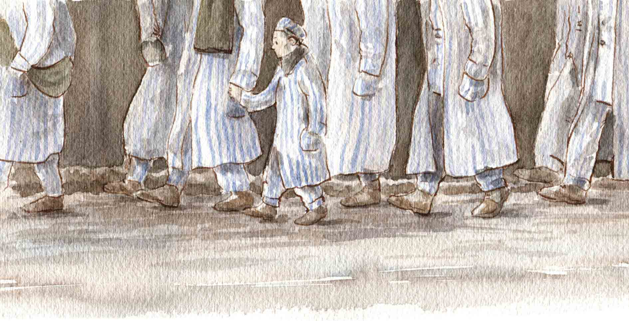
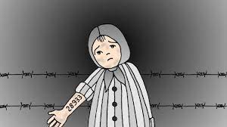
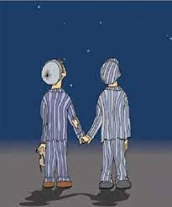
CLASSE 4^B rOCCELLETTA anno scol.2021 /2022 GIORNATA DELLA MEMORIA
Quel che è accaduto non può essere cancellato , ma si può impedire che accada di nuovo.
ANNA FRANK
docenti
Tropiano elvira
Mascaro lorella
Rondinelli elisabetta
Fiorentino anna maria
Cimino marisa
Saba mariagrazia

Slide 2
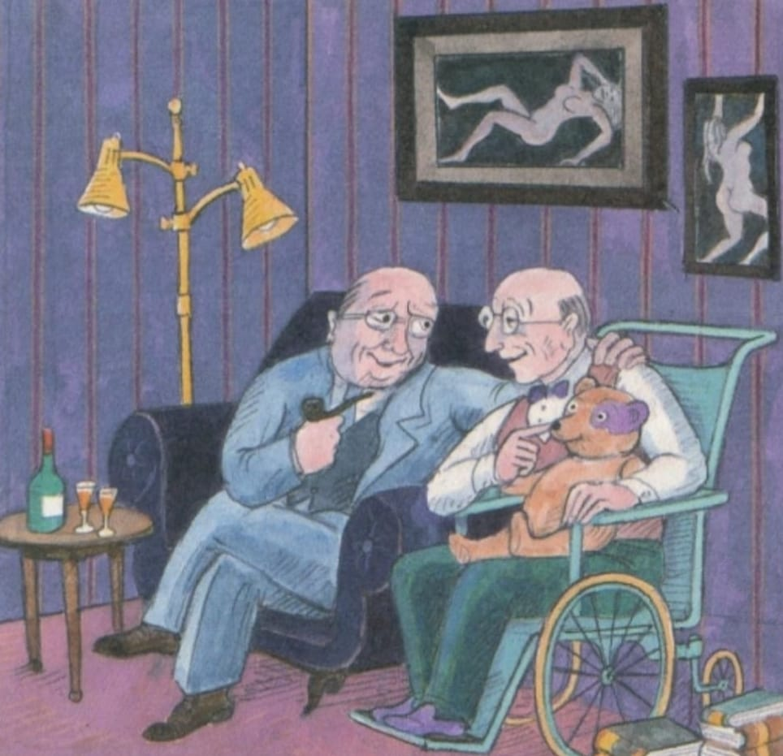
La storia di OTTO l’orsacchiotto

Slide 3
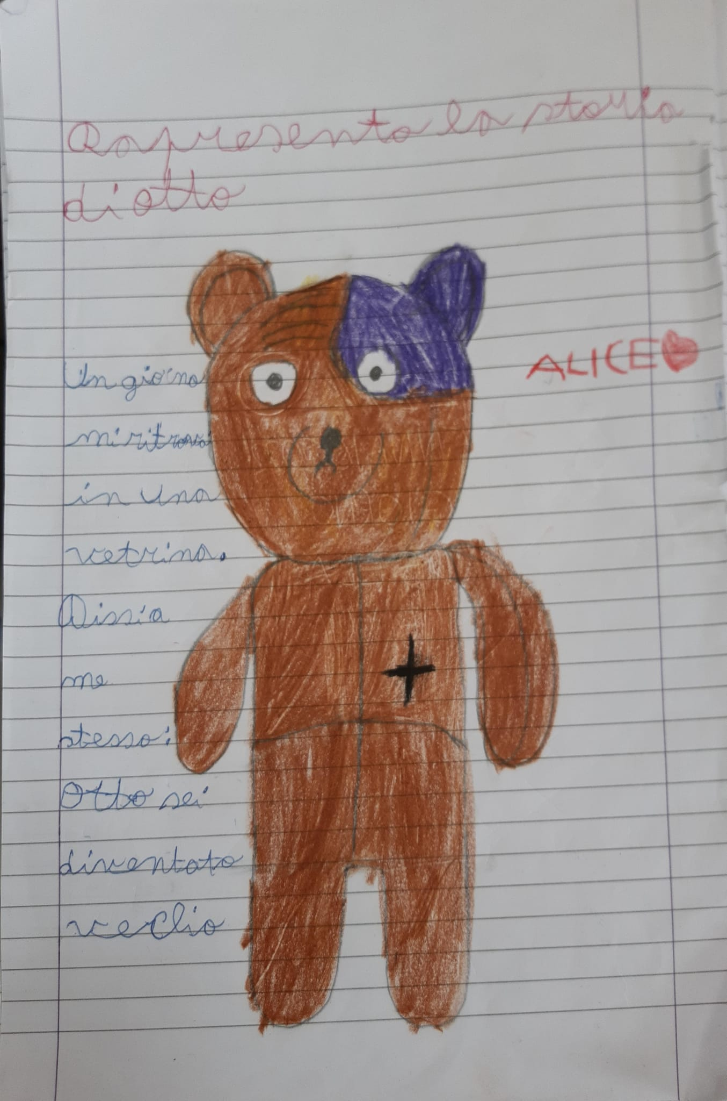
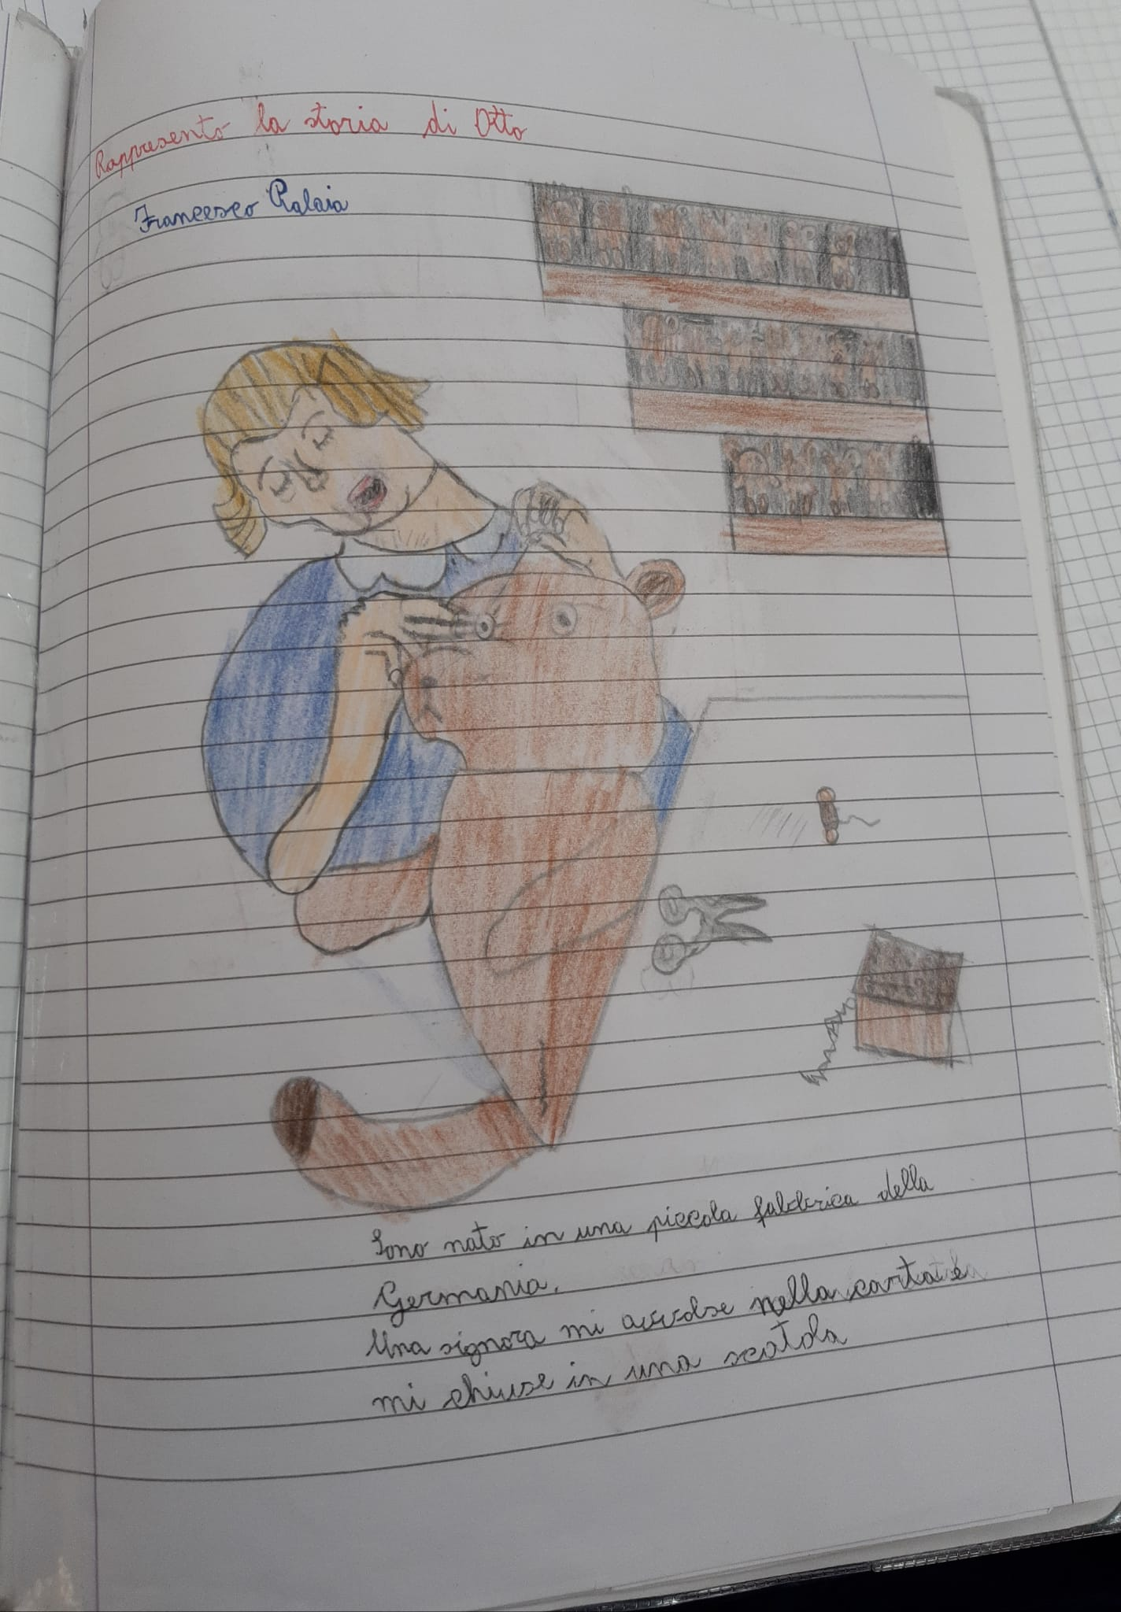
Un orsetto fabbricato in Germania fu regalato ad un bambino di nome Davide.

Slide 4
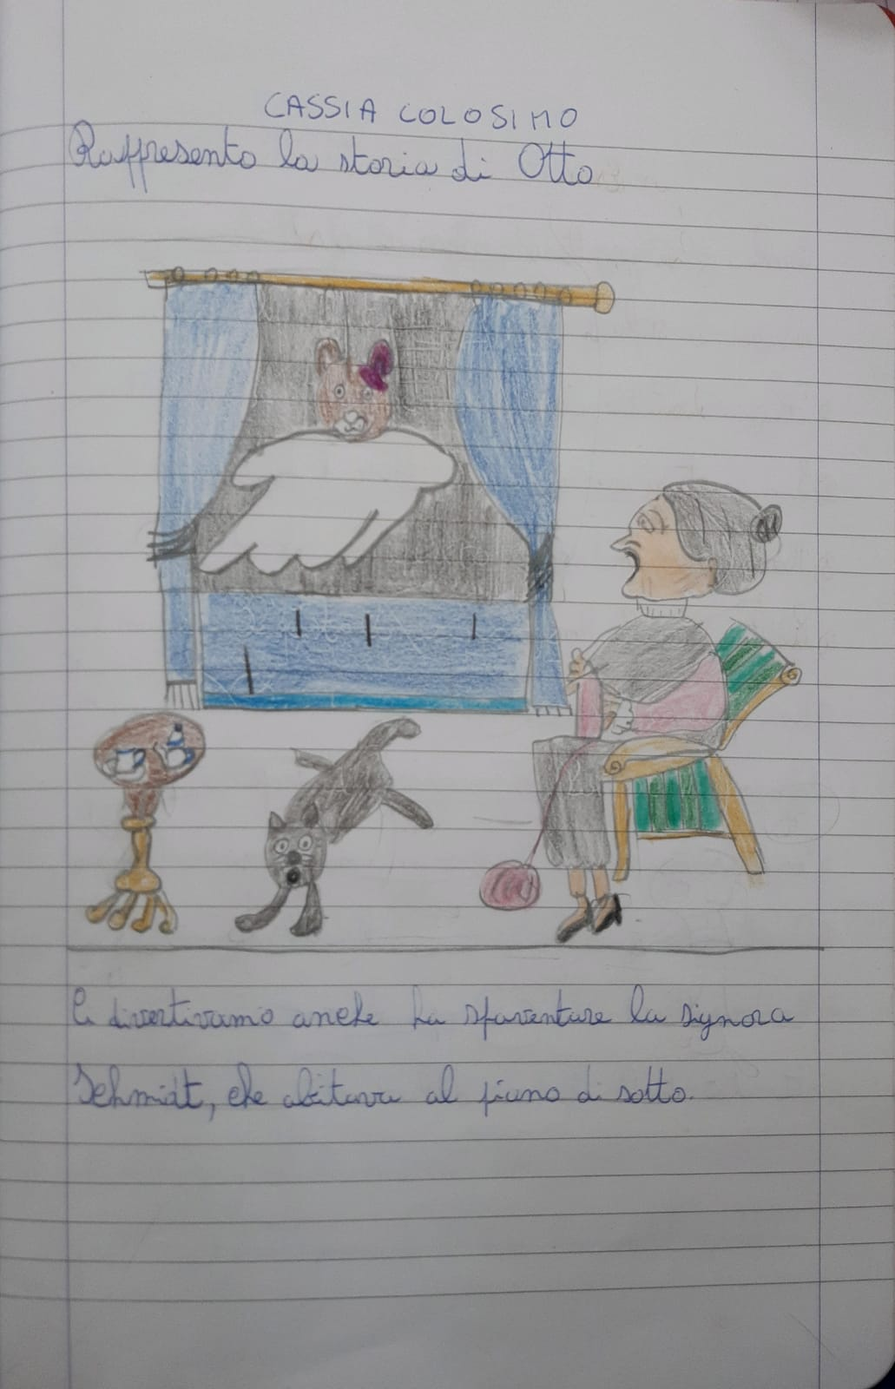
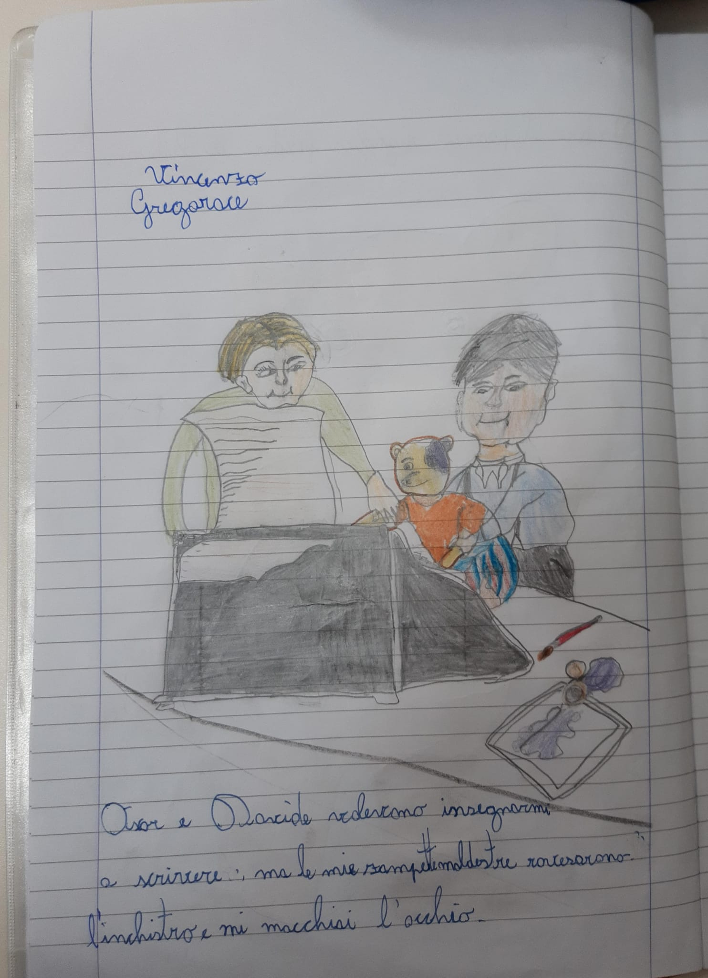
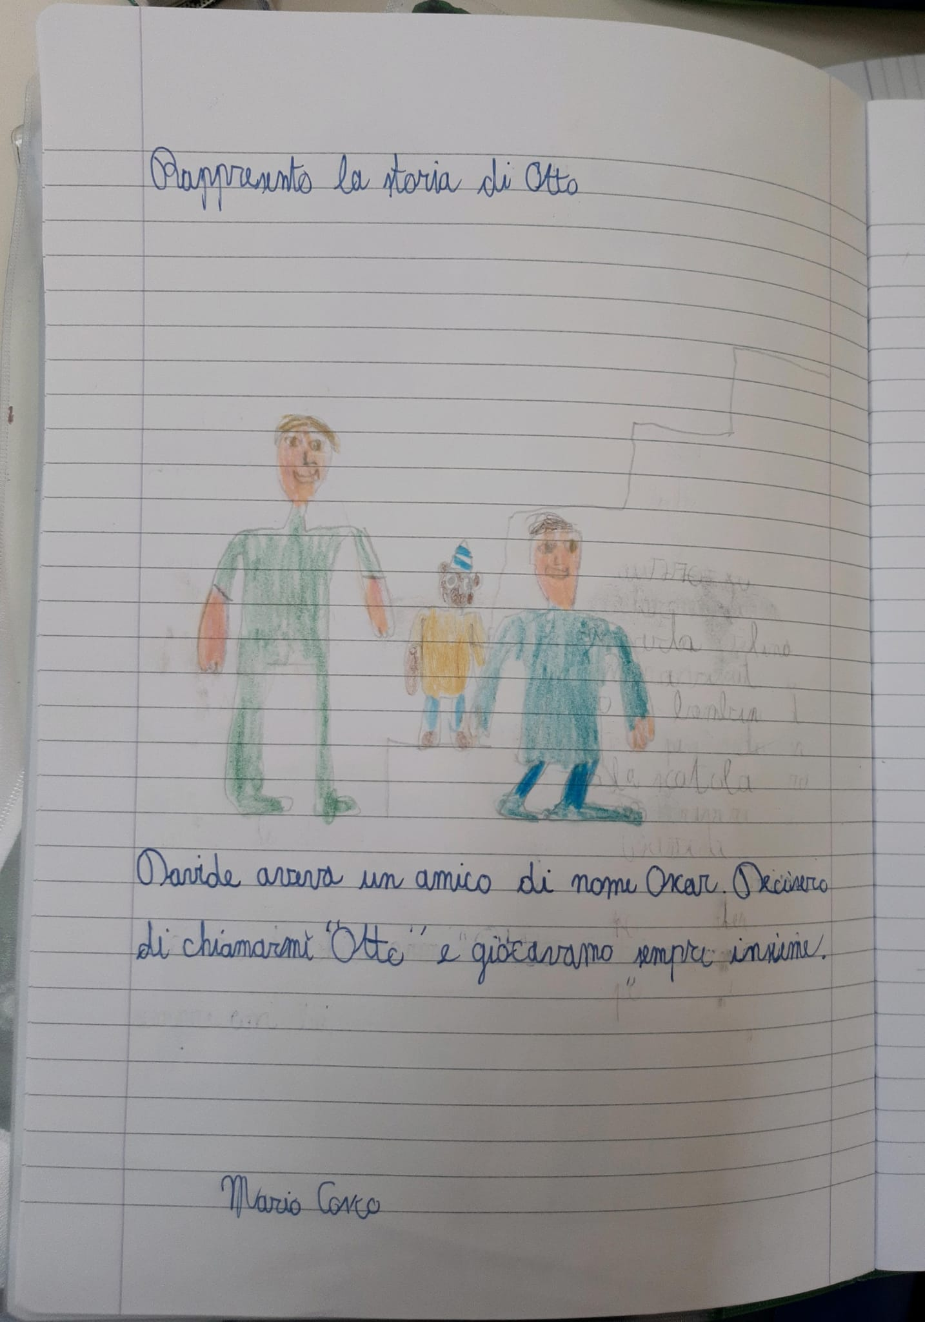
Davide aveva un amico che si chiamava Oscar. Insieme diedero all’orsetto il nome OTTO e giocavano sempre con lui.

Slide 5
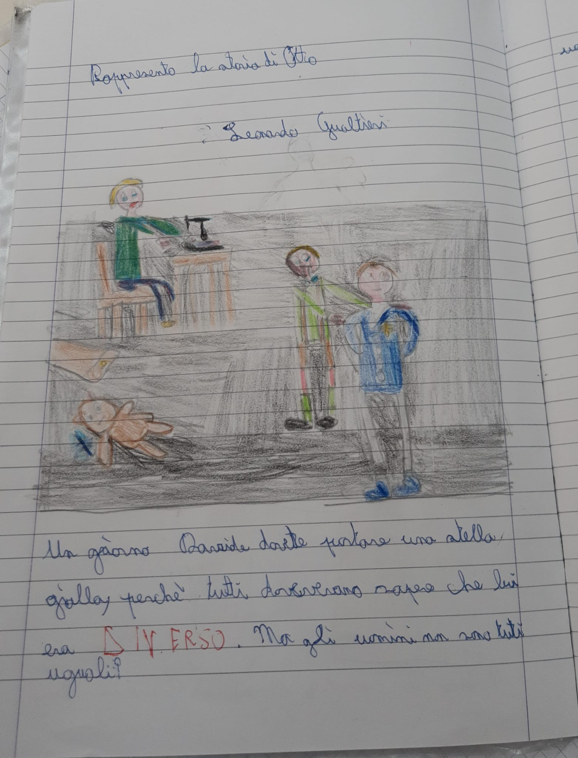
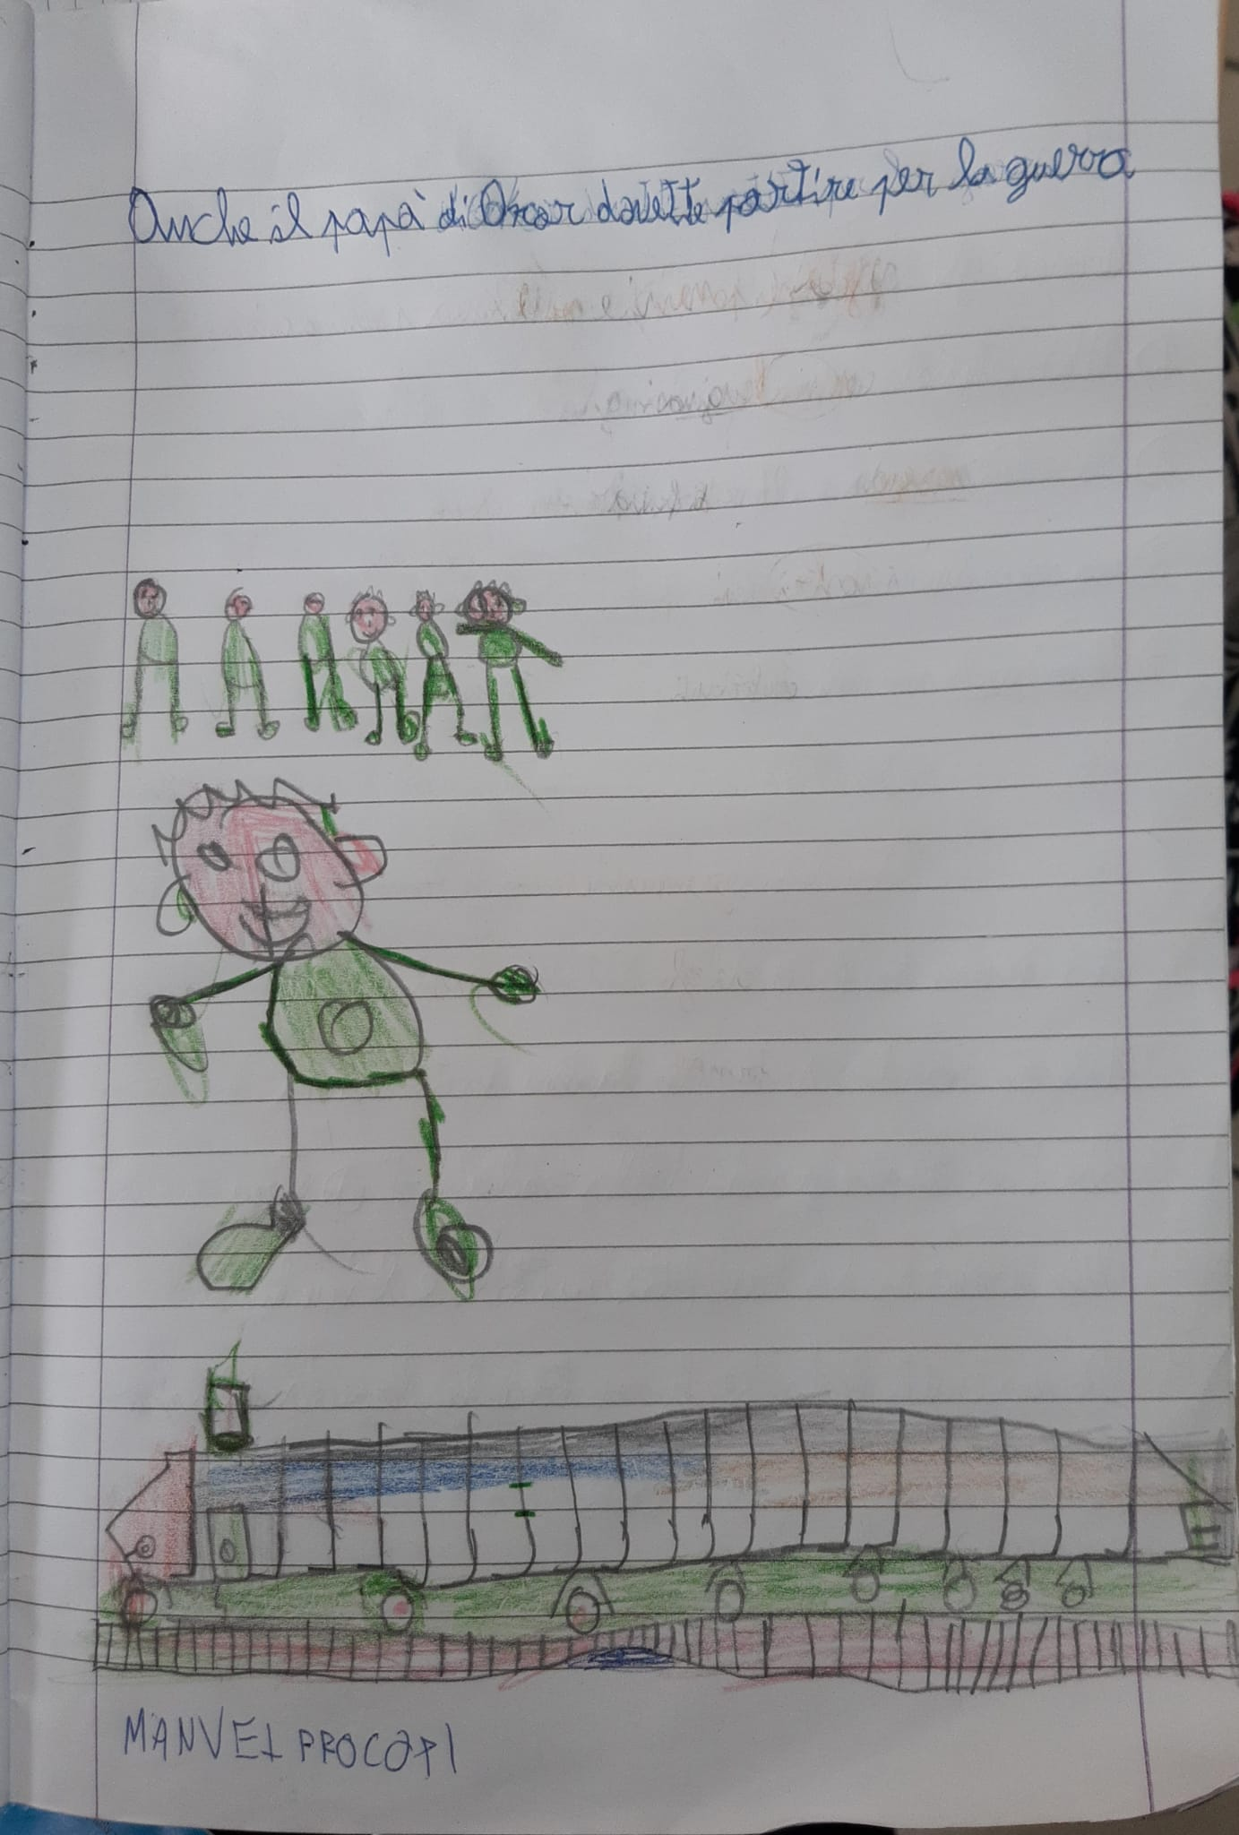
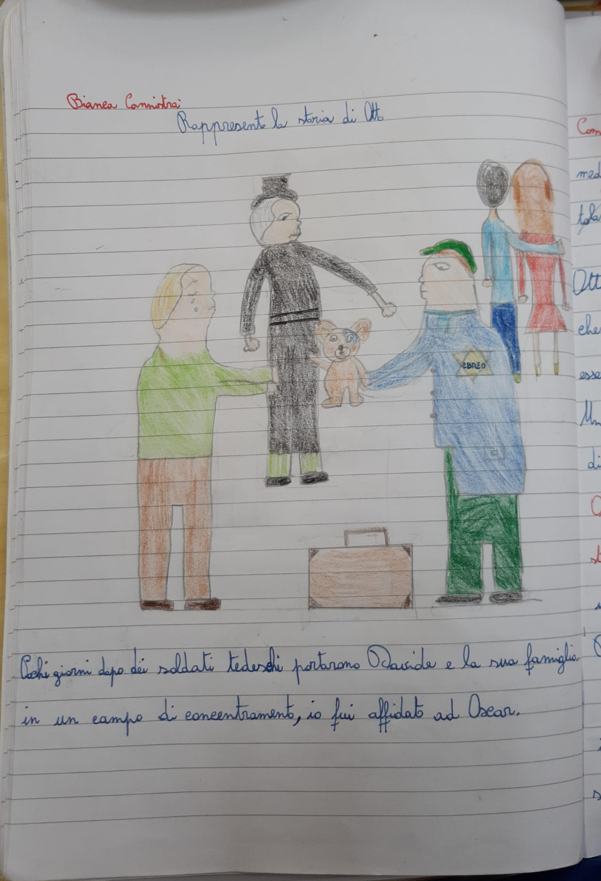
Un giorno i tedeschi portarono via la famiglia di Davide in un campo di concentramento. Davide lasciò Otto con Oscar. Otto e Oscar pensavano sempre al loro amico. Anche il papà di Oscar partì per la guerra.

Slide 6
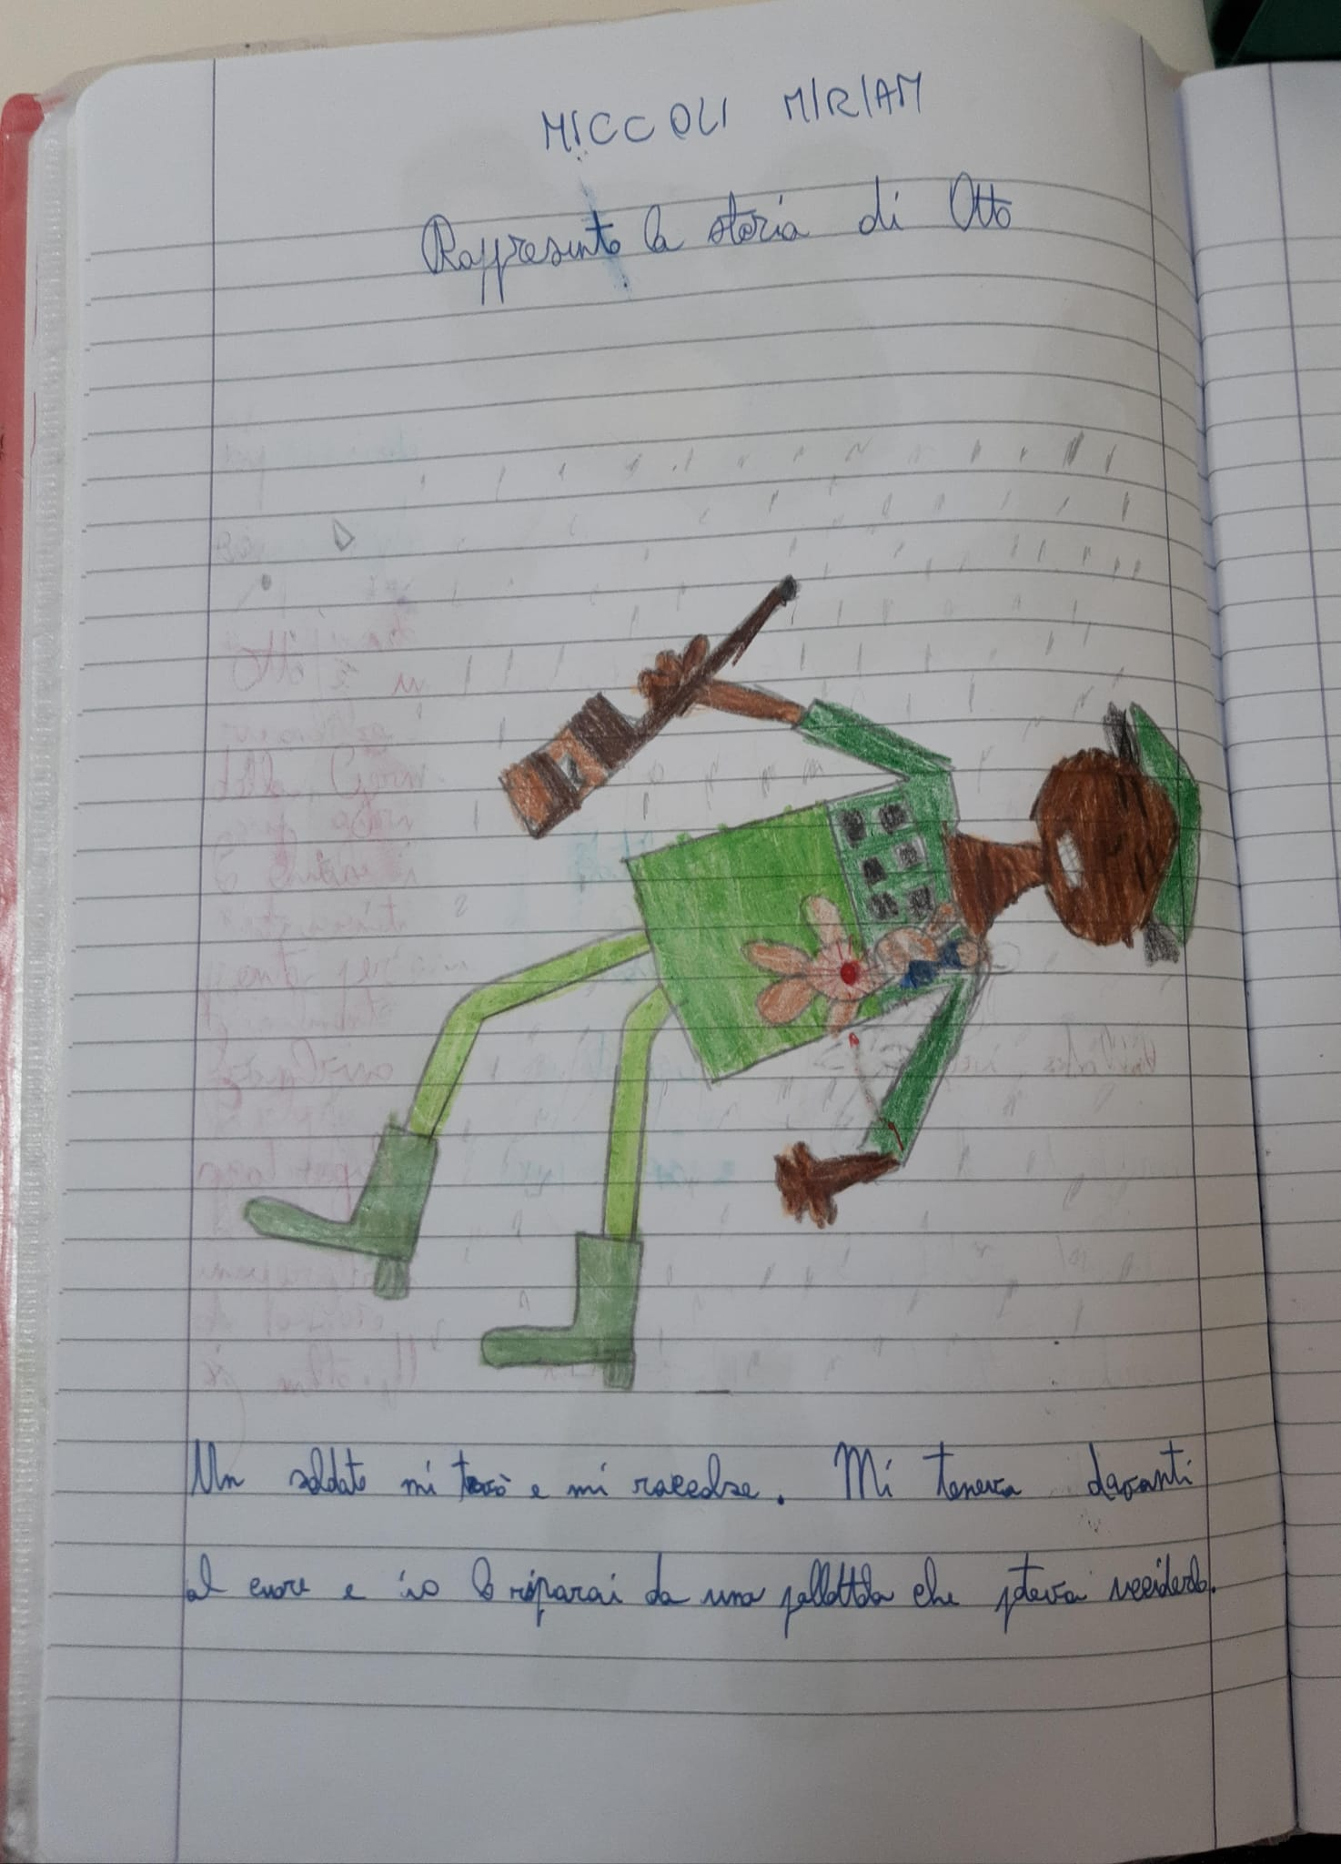
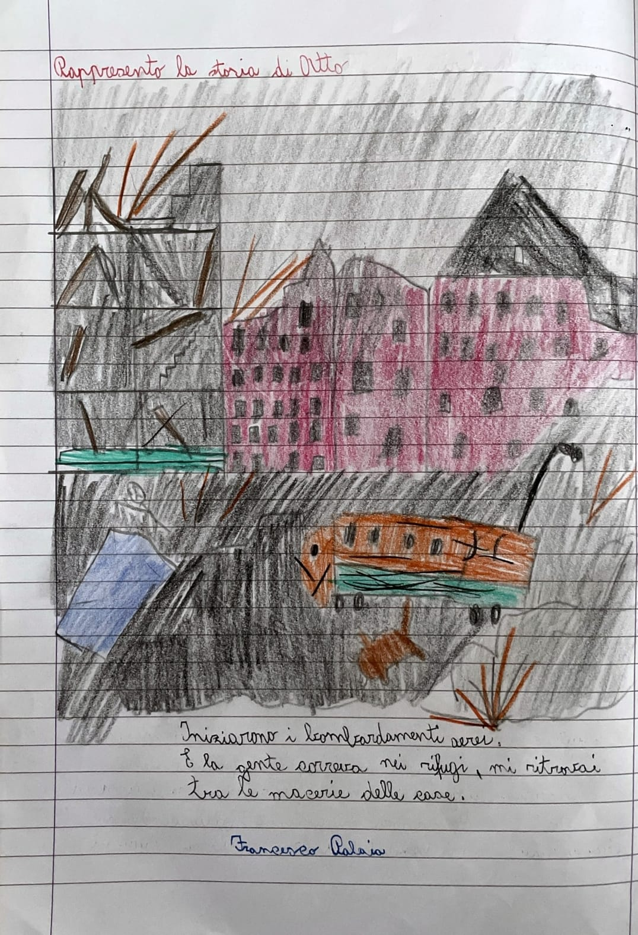
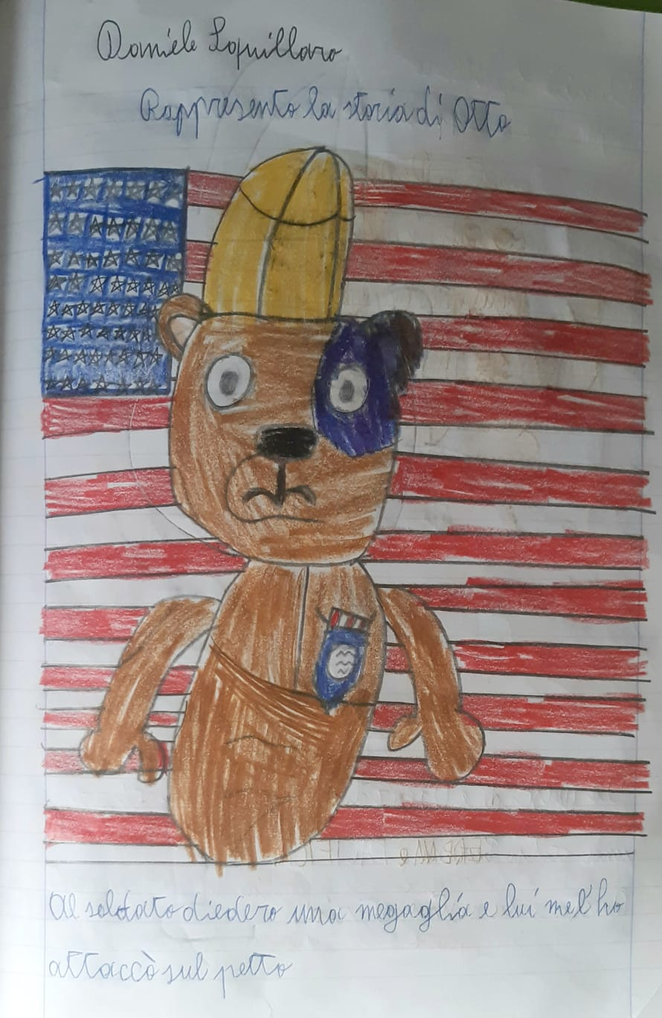
Iniziarono i bombardamenti, la mamma di Oscar morì e Otto saltò in aria. Un soldato lo trovò. Mentre lo teneva stretto al cuore, Otto lo riparò da una pallottola. Al soldato diedero una medaglia che lui regalò all’orsacchiotto.

Slide 7
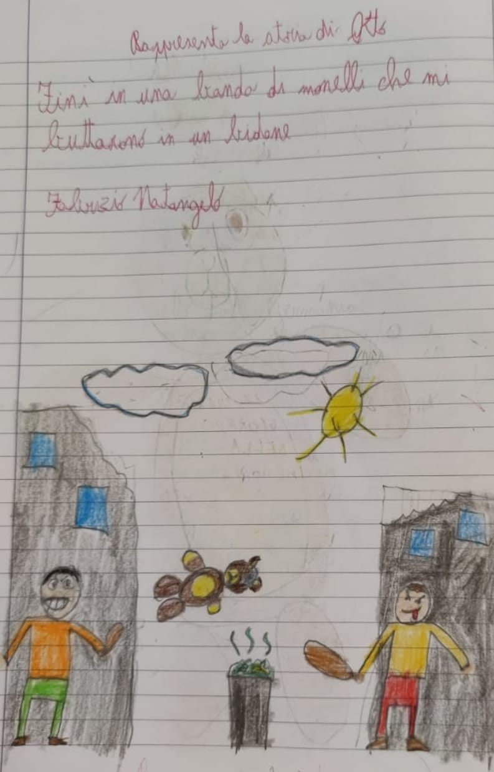
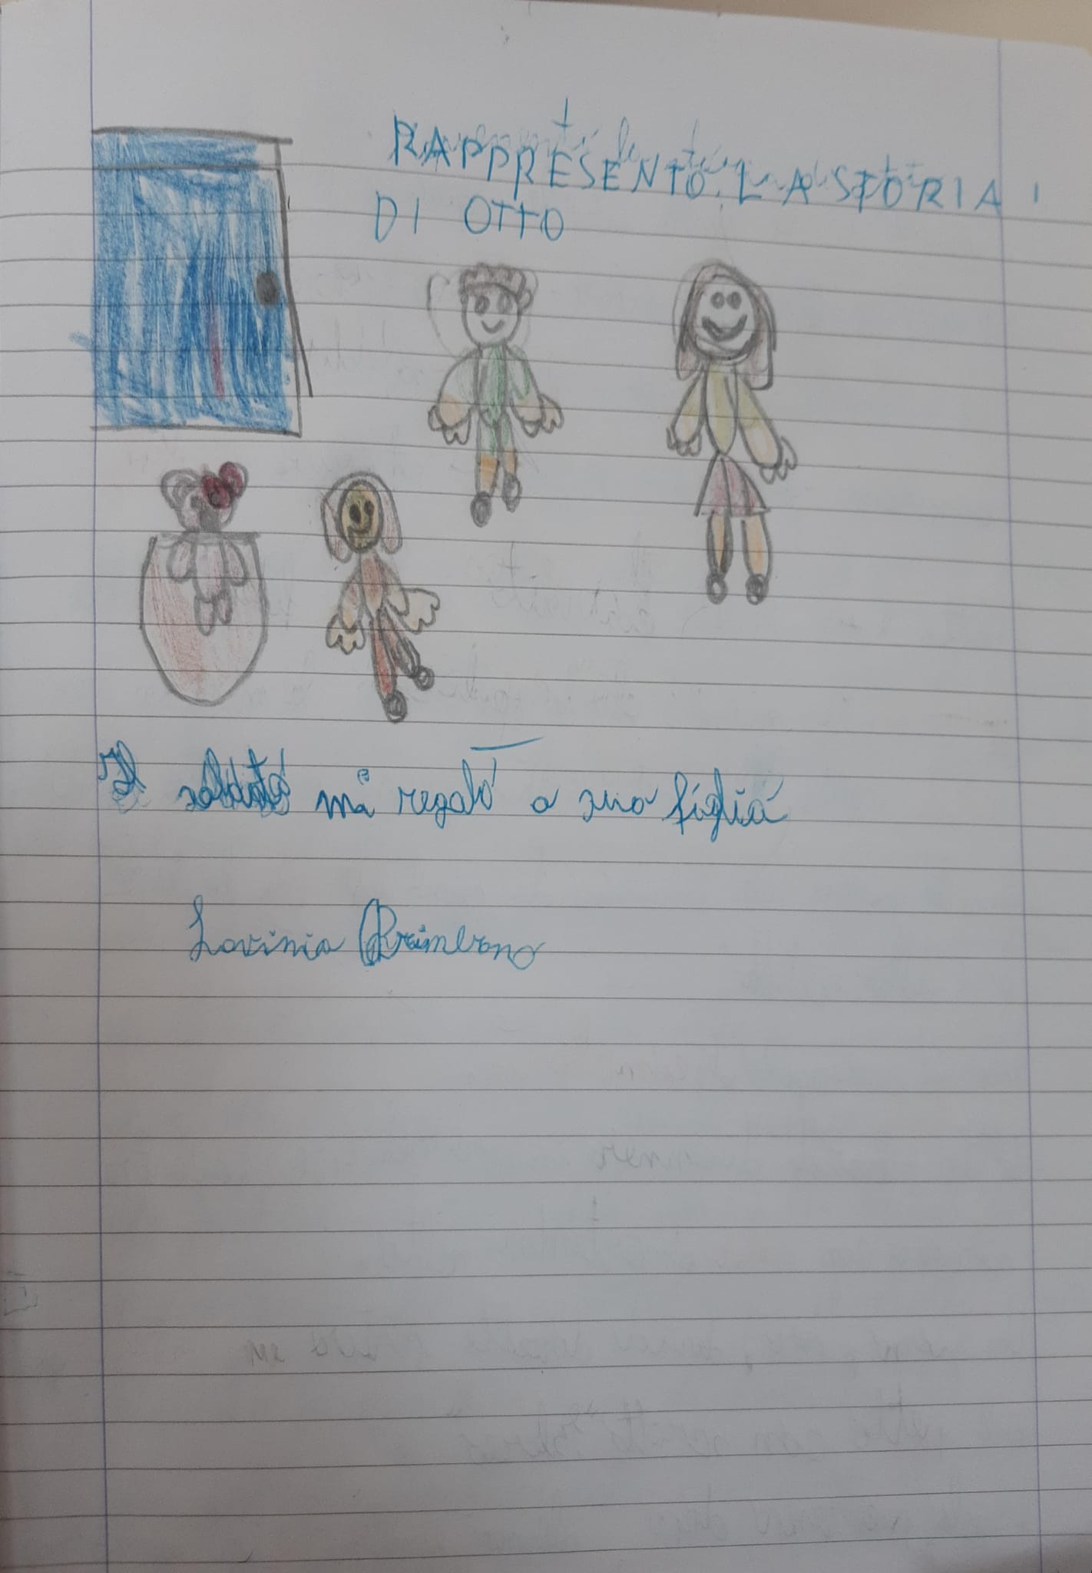
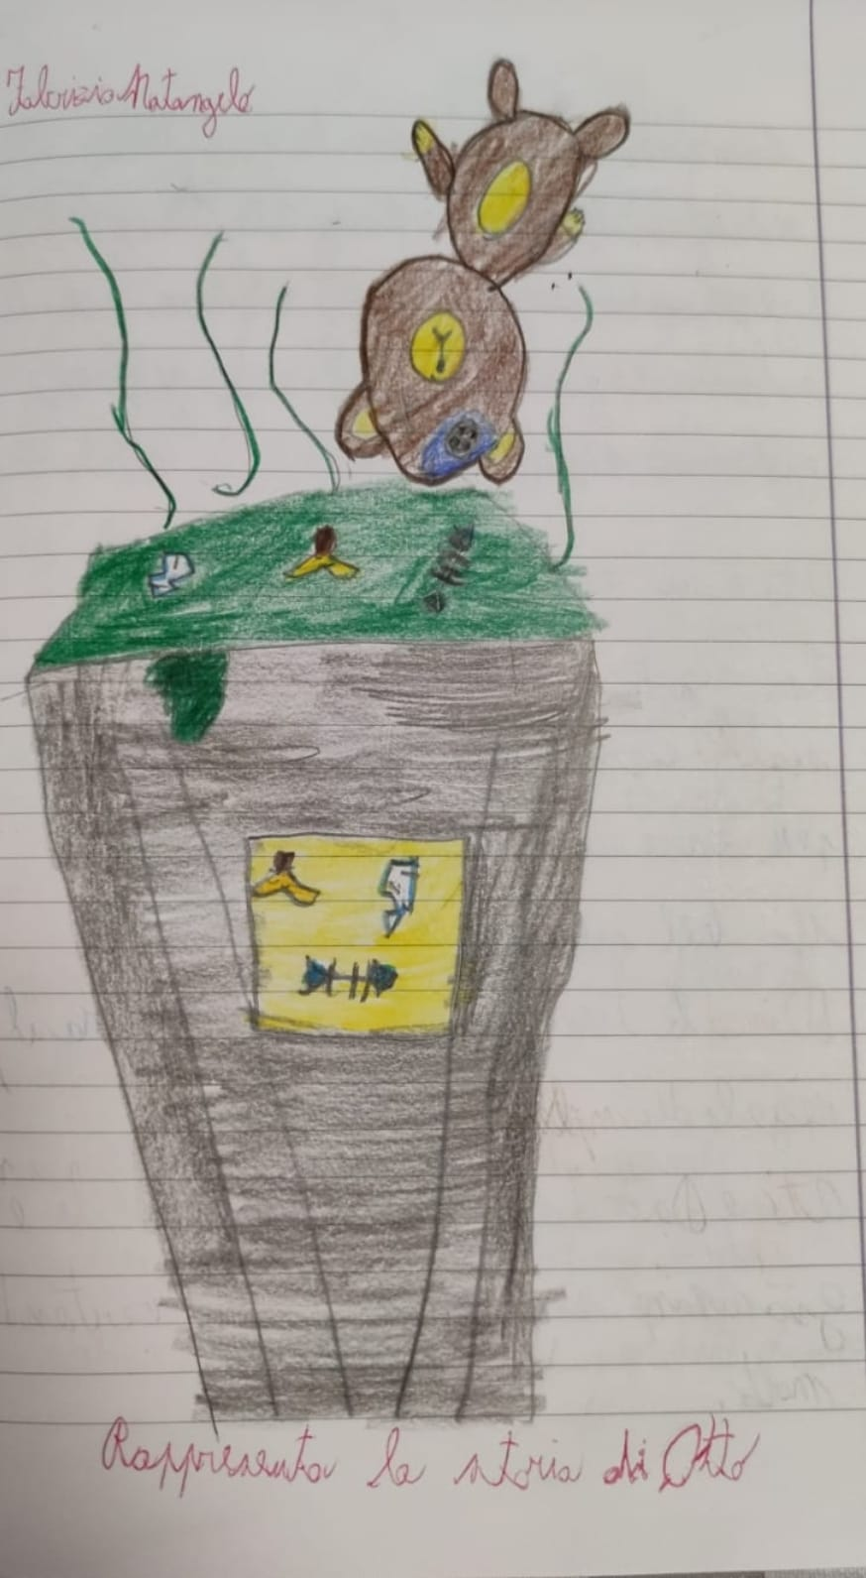
Quando il soldato tornò a casa portò l’orsacchiotto a sua figlia. Ma le sue avventure non erano ancora concluse: Otto finì nelle mani di una banda di monelli che lo buttarono in un bidone.

Slide 8
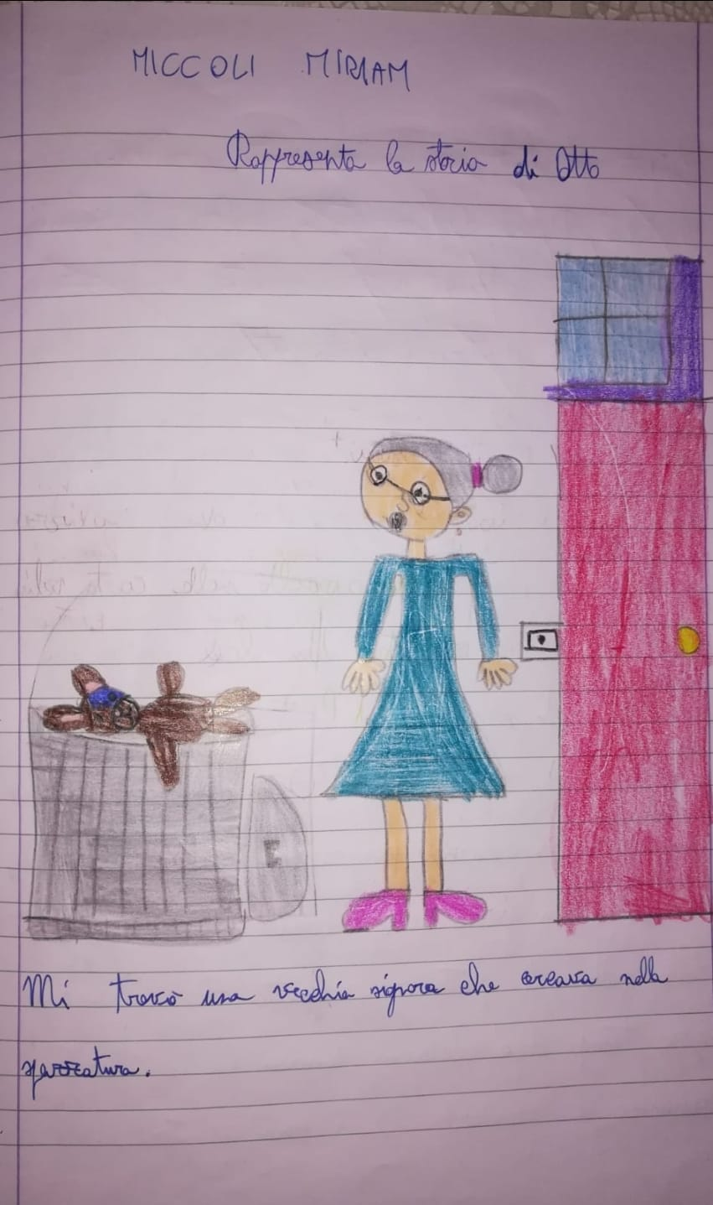
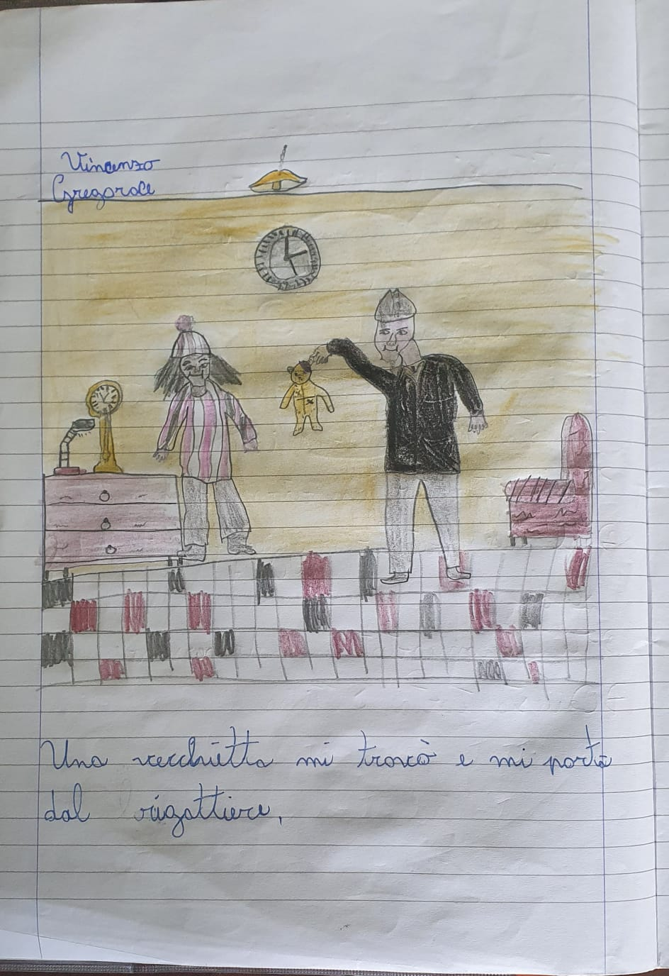
Una vecchietta lo trovò e lo portò dal rigattiere che lo aggiustò e lo mise nella vetrina del suo negozio.

Slide 9
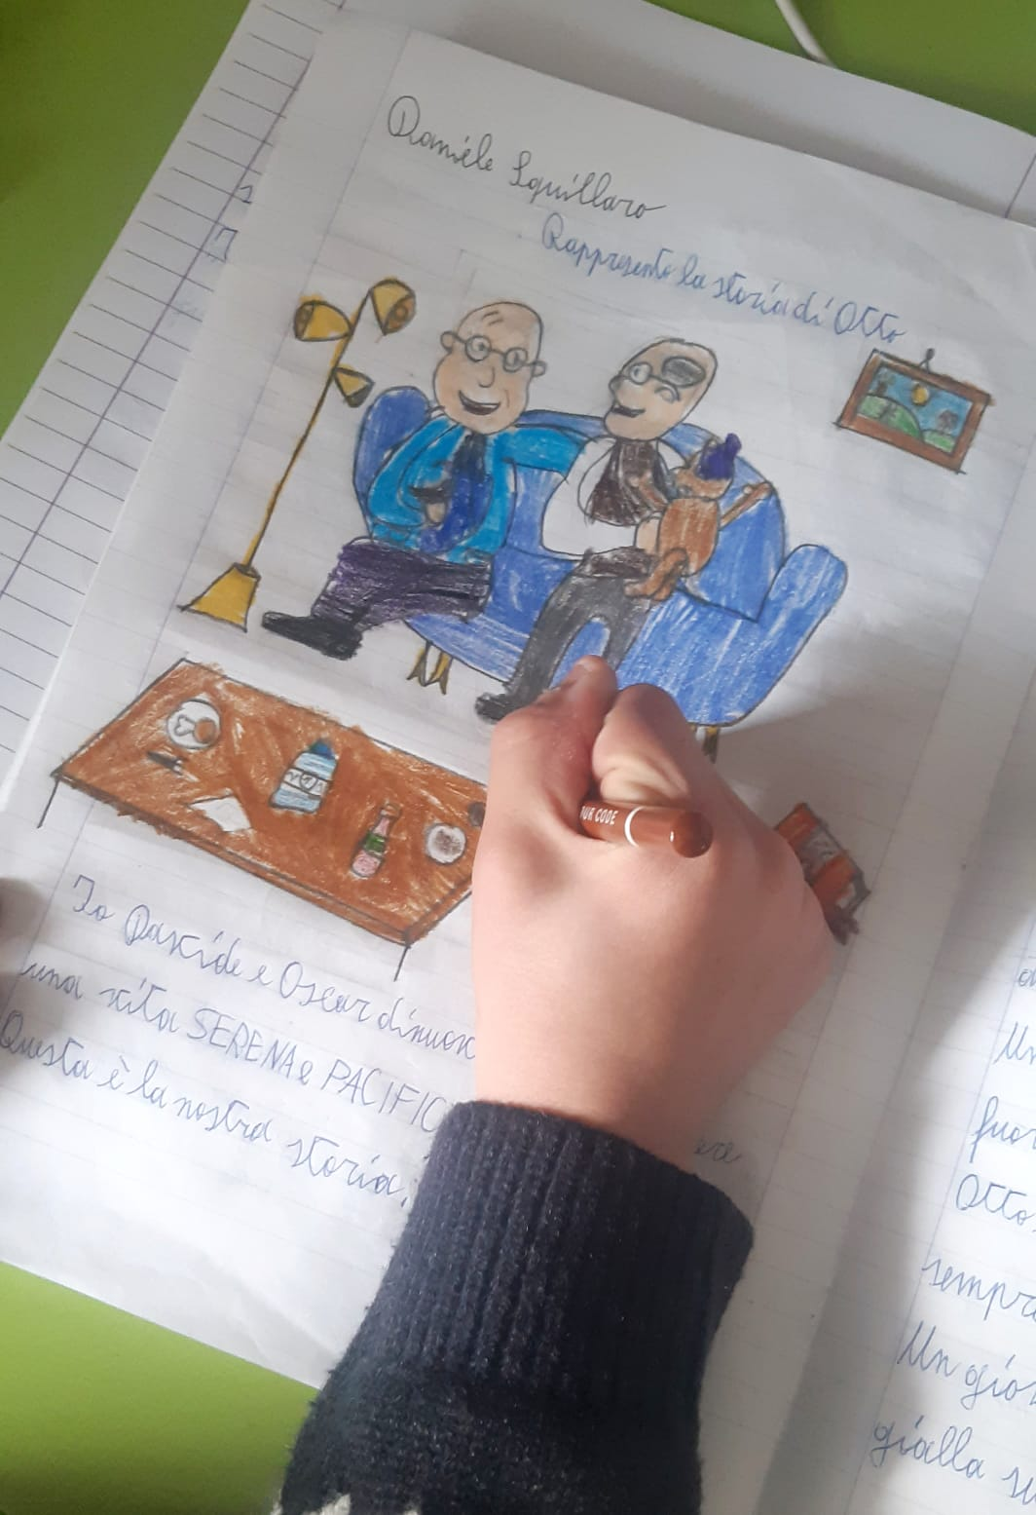
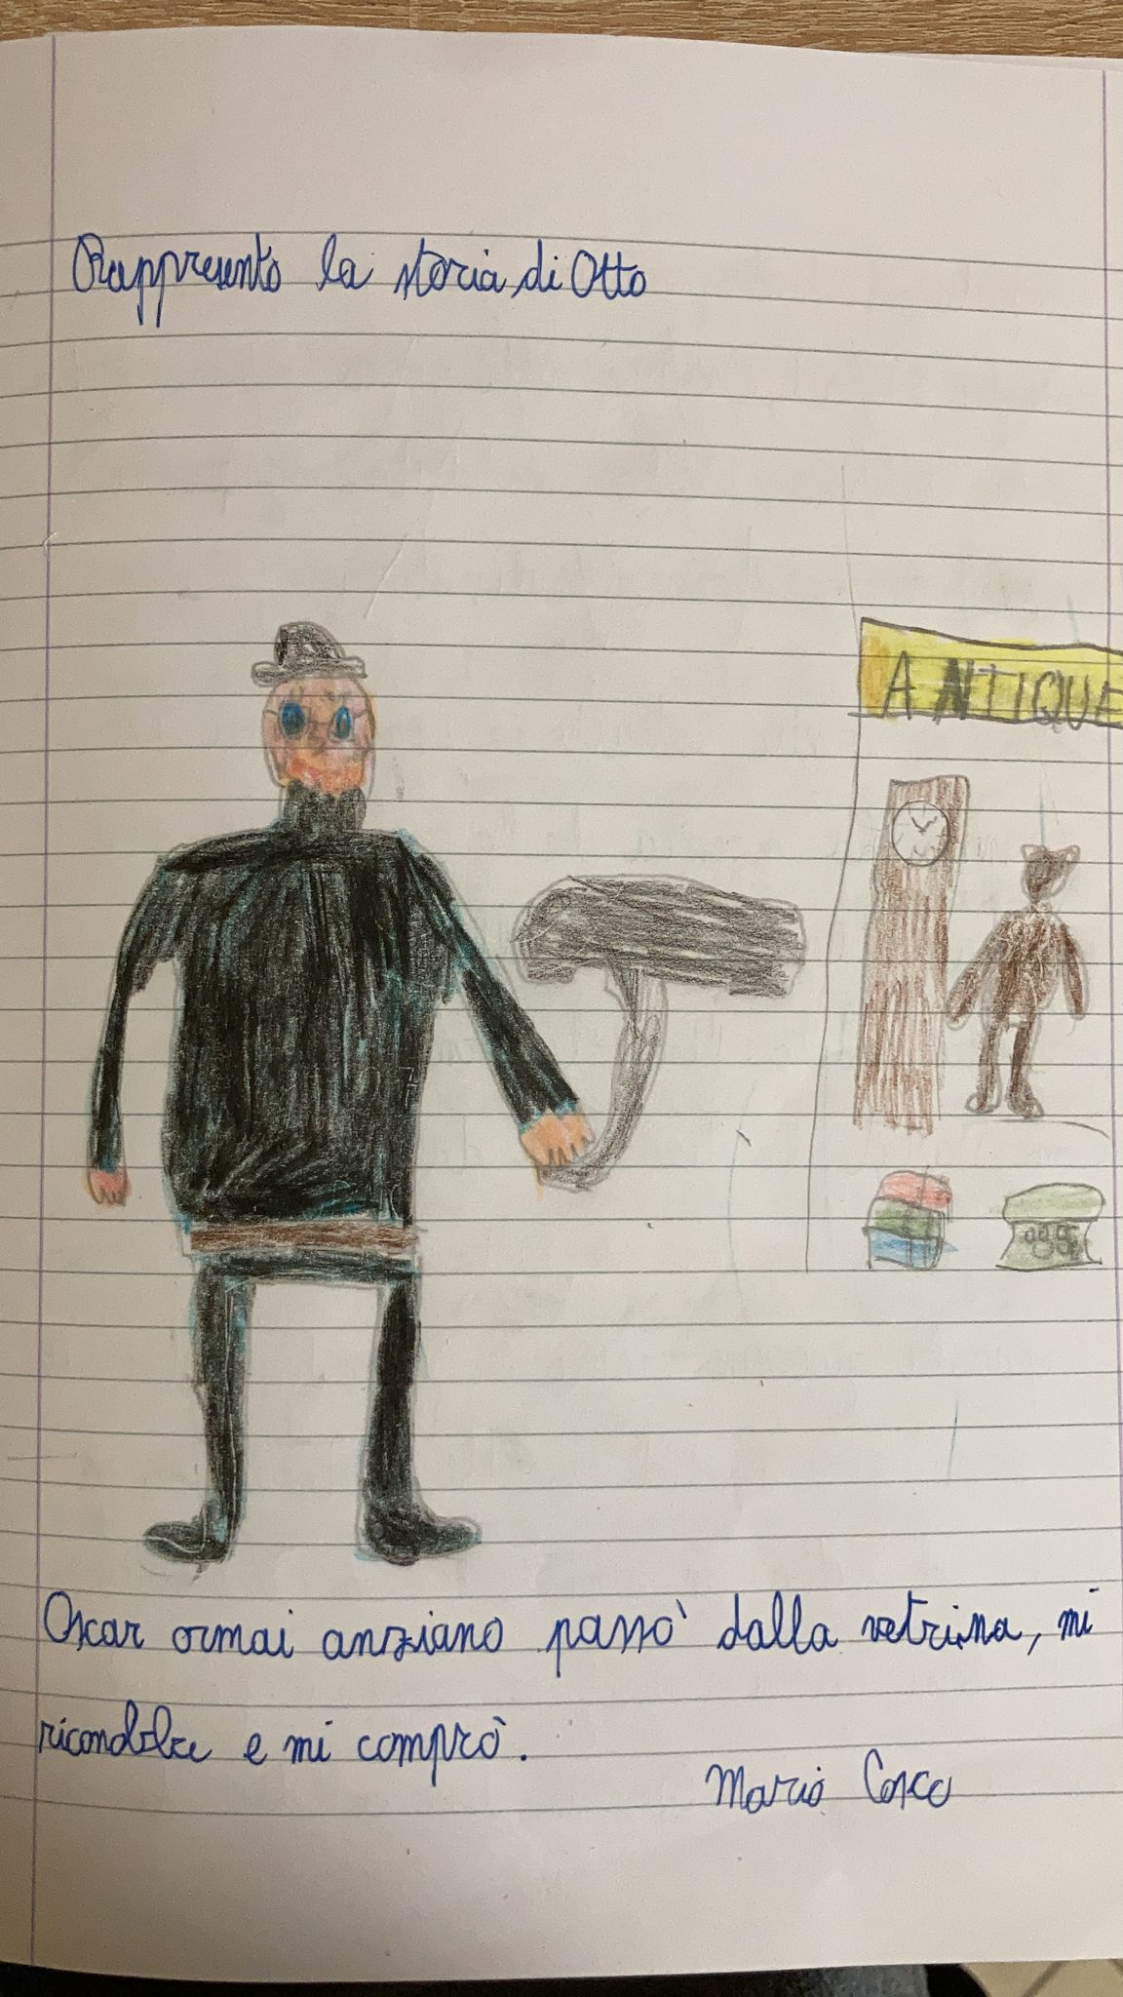
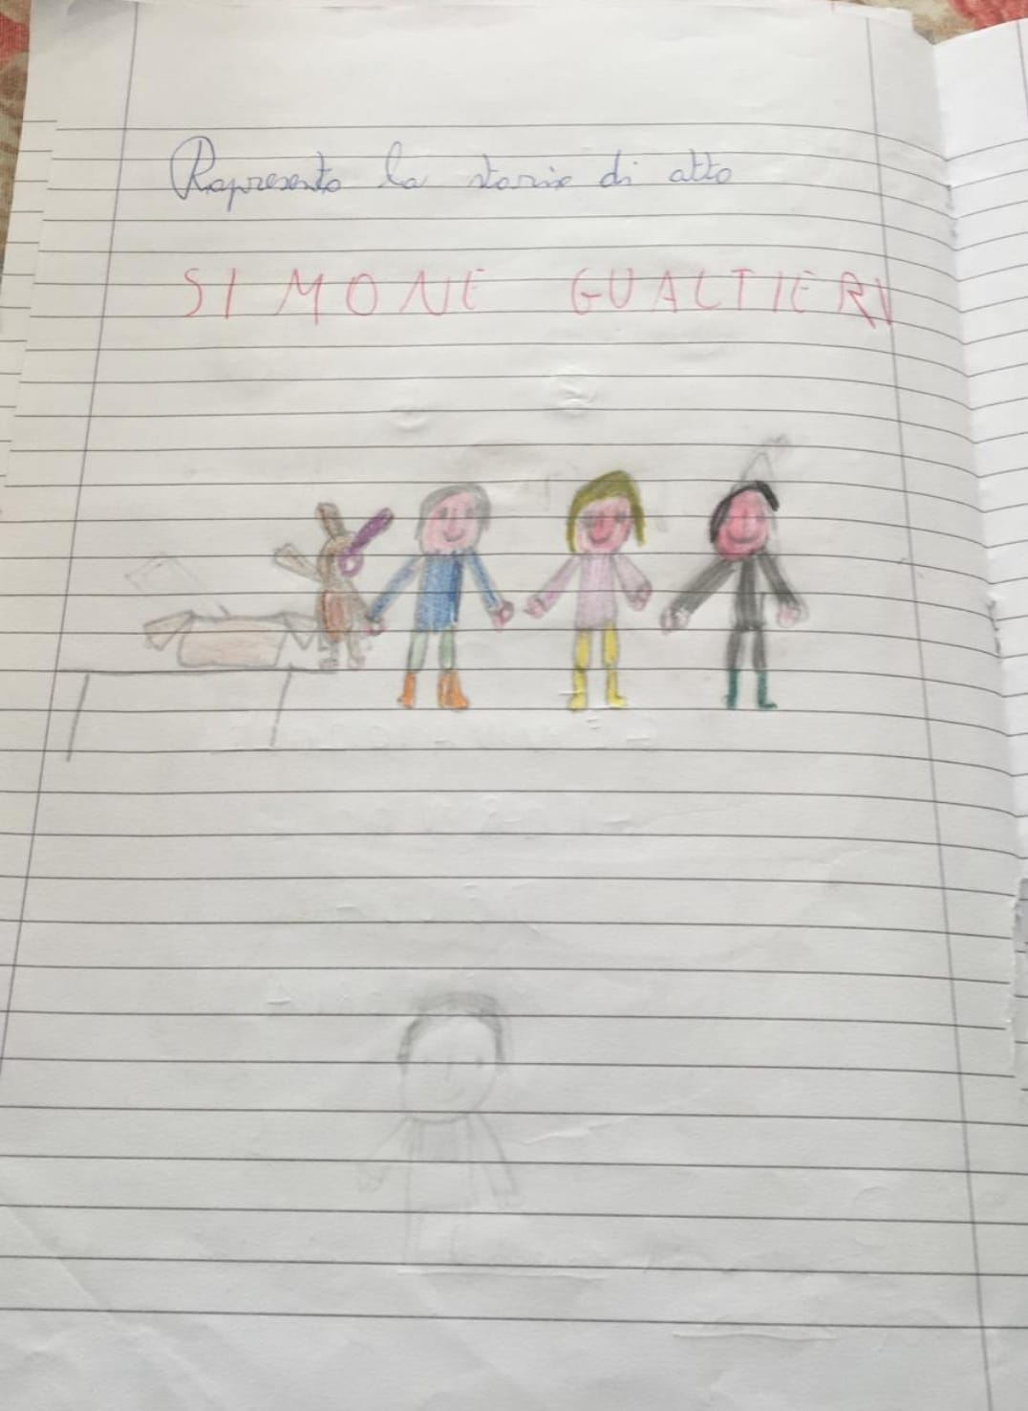
Oscar passò davanti alla vetrina e lo riconobbe subito. Tra le lacrime raccontò la storia al rigattiere e lo comprò. La storia di Otto finì sui giornali e Davide chiamò al telefono Oscar. Si ritrovarono e con grande emozione decisero di vivere insieme.

Slide 10
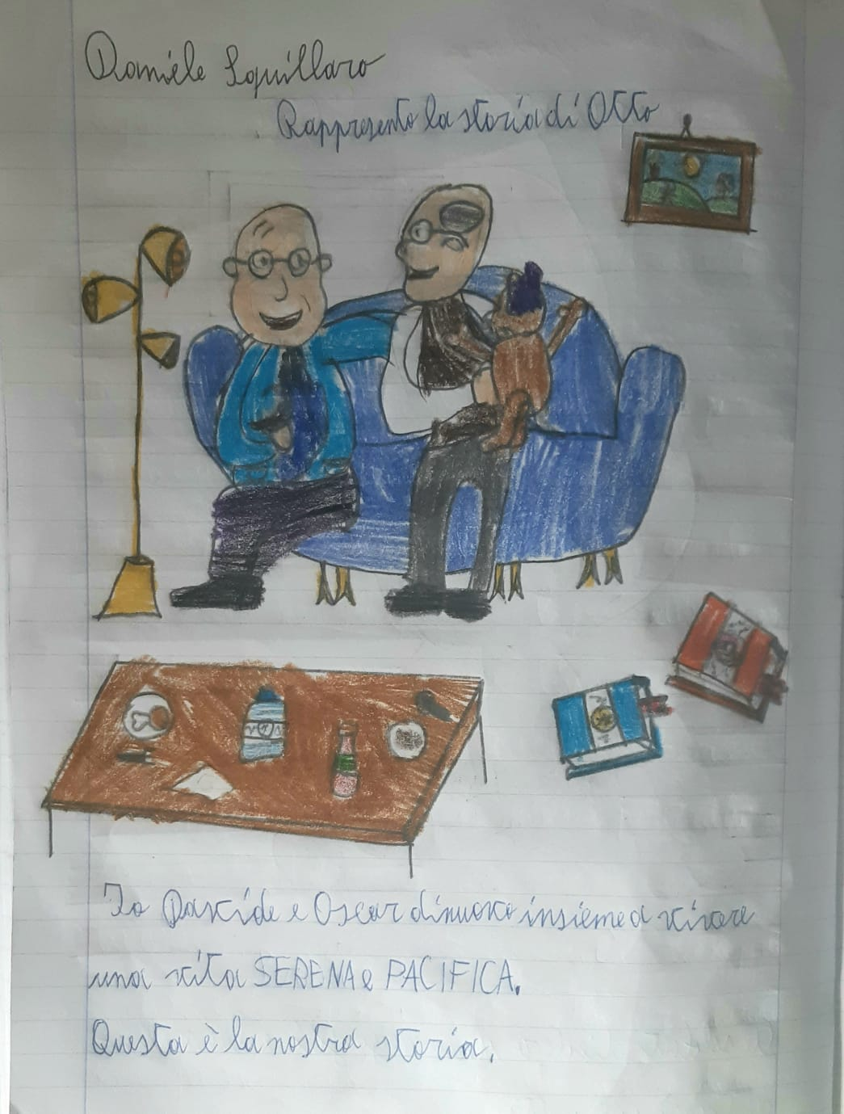
Si raccontarono le loro esperienze: i genitori di Davide erano morti come tanti Ebrei nel campo di concentramento, quelli di Oscar in uno dei tanti bombardamenti.
Finalmente Otto, Davide e Oscar vissero insieme una vita come dovrebbe essere: NORMALE E PACIFICA.

Slide 11
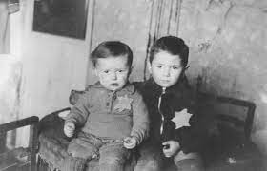
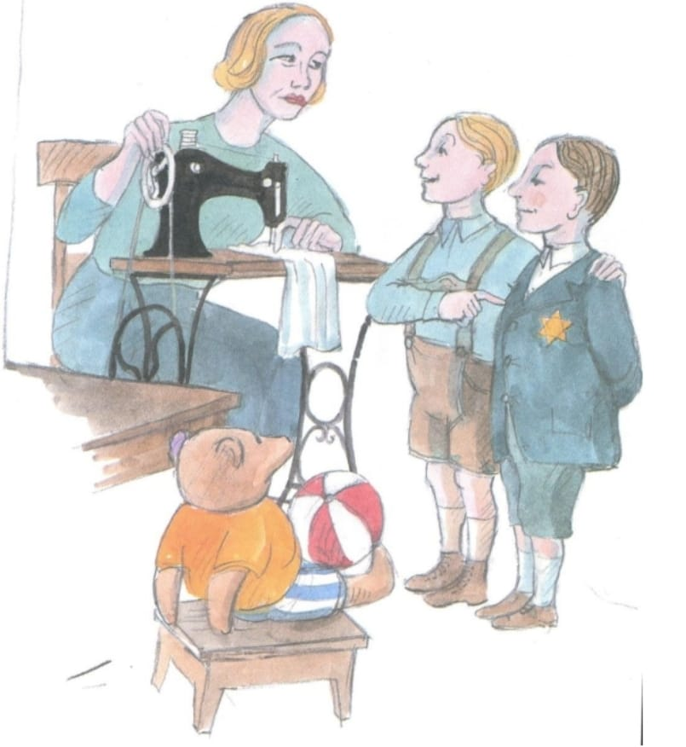
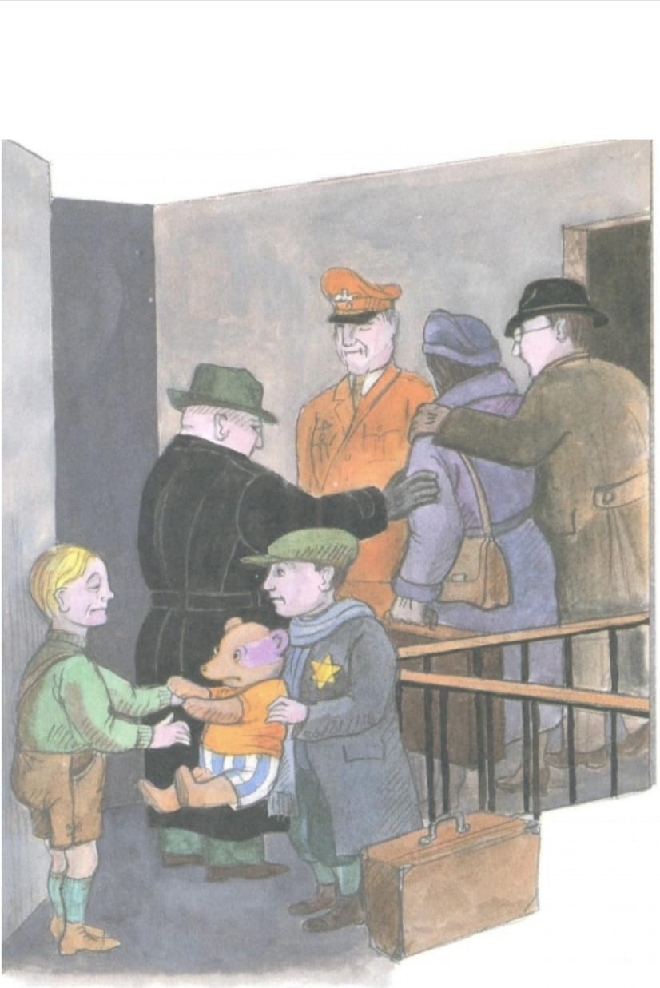
L’amicizia batte la discriminazione

Slide 12
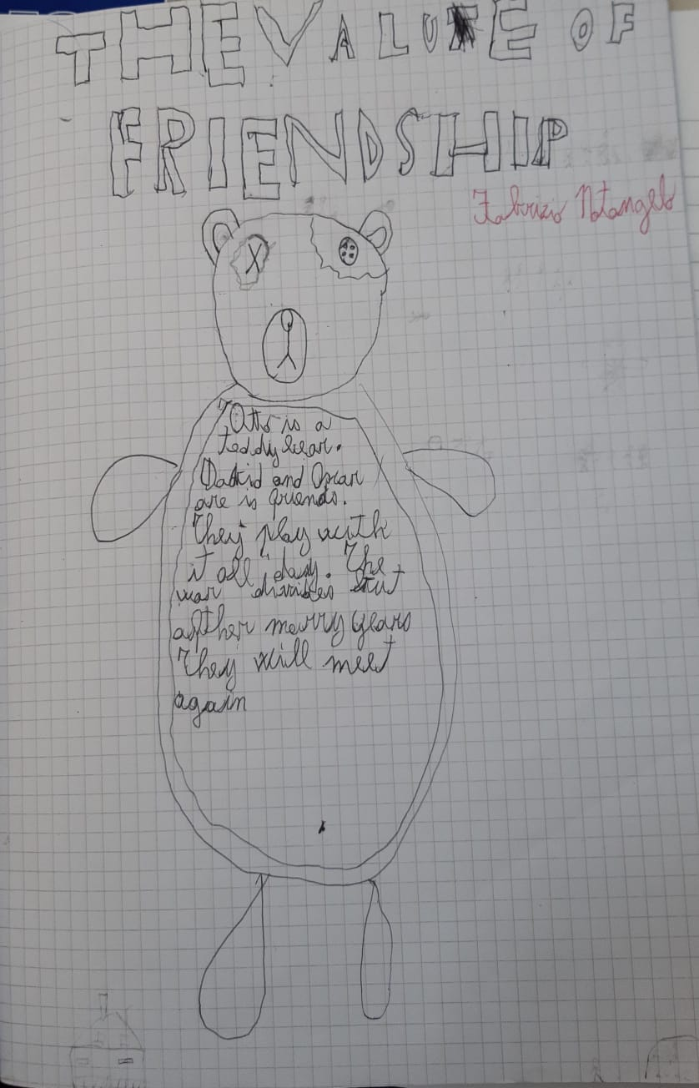
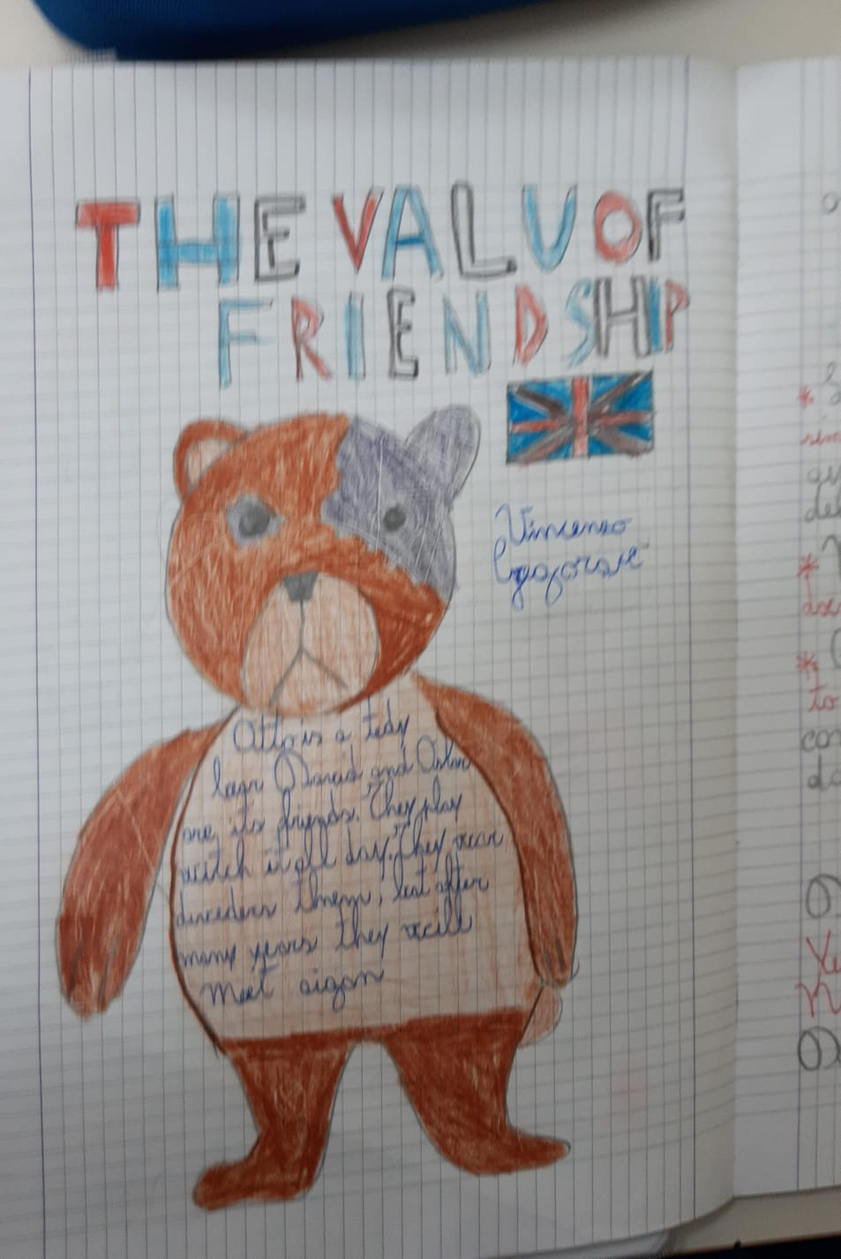
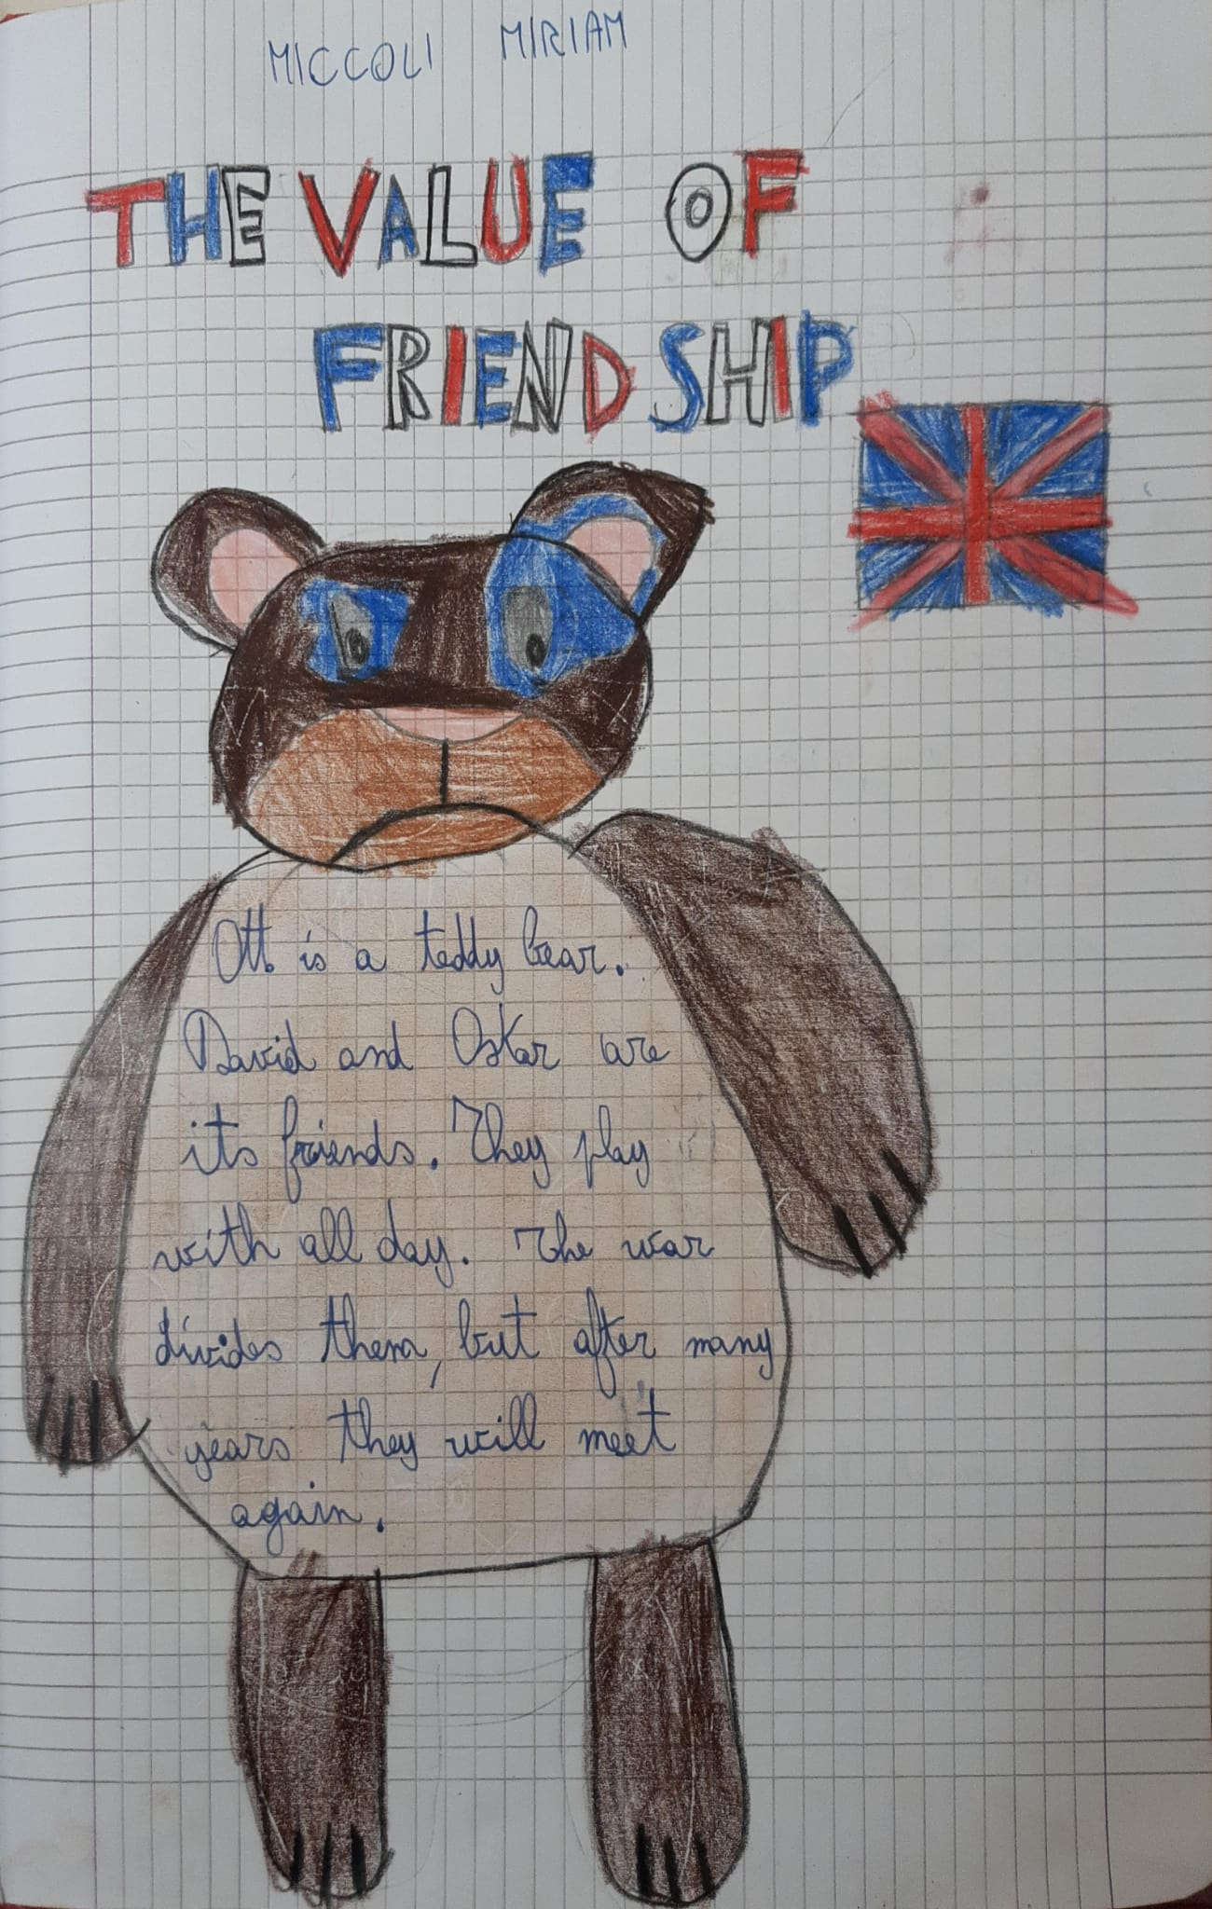
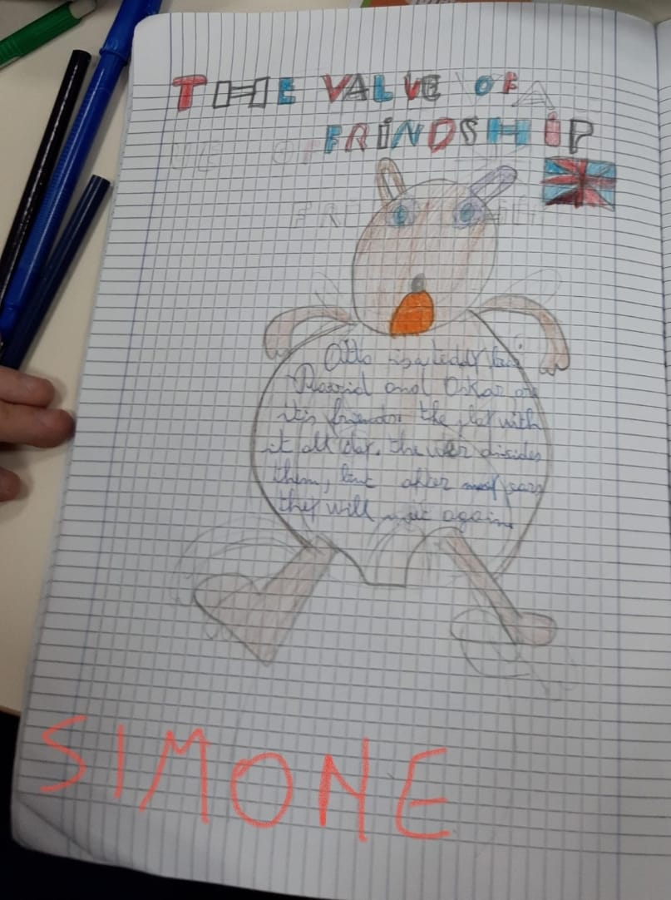

Slide 13
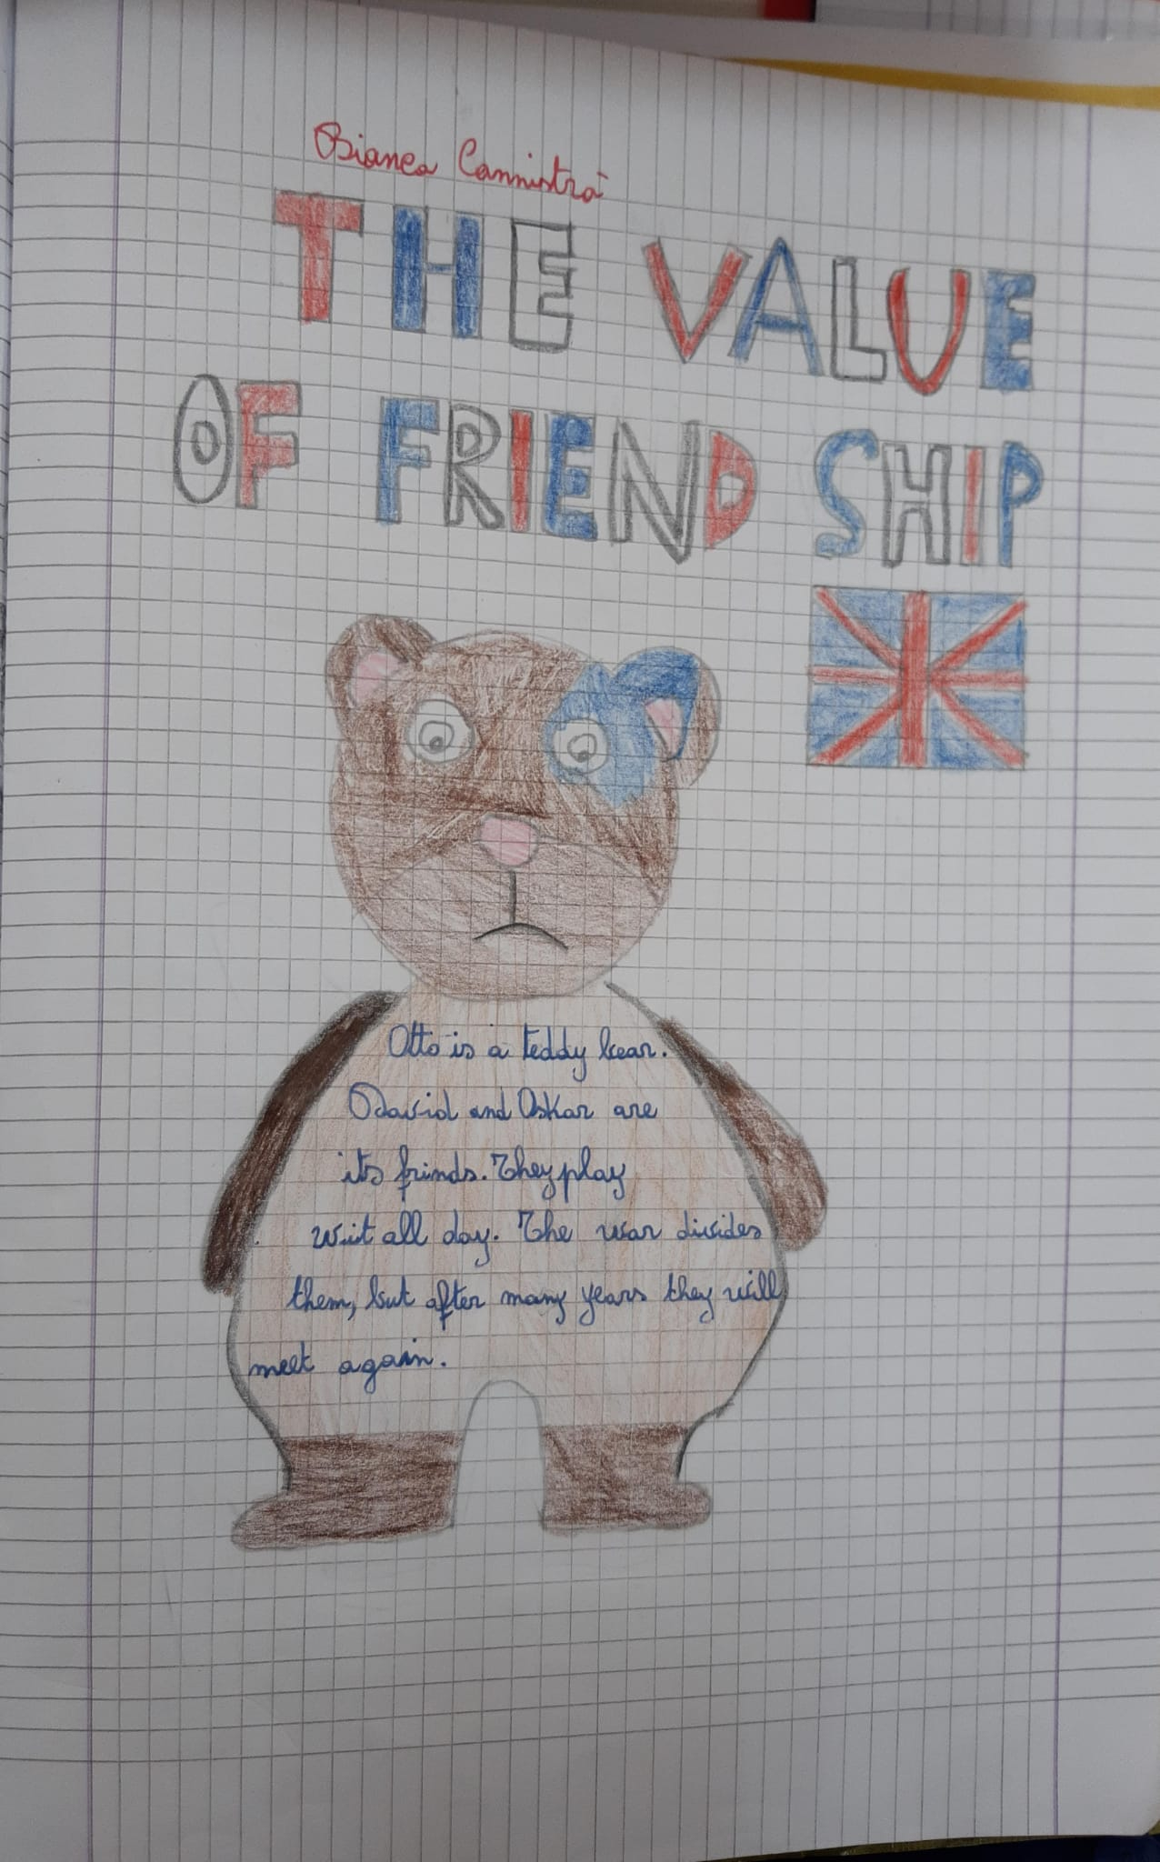
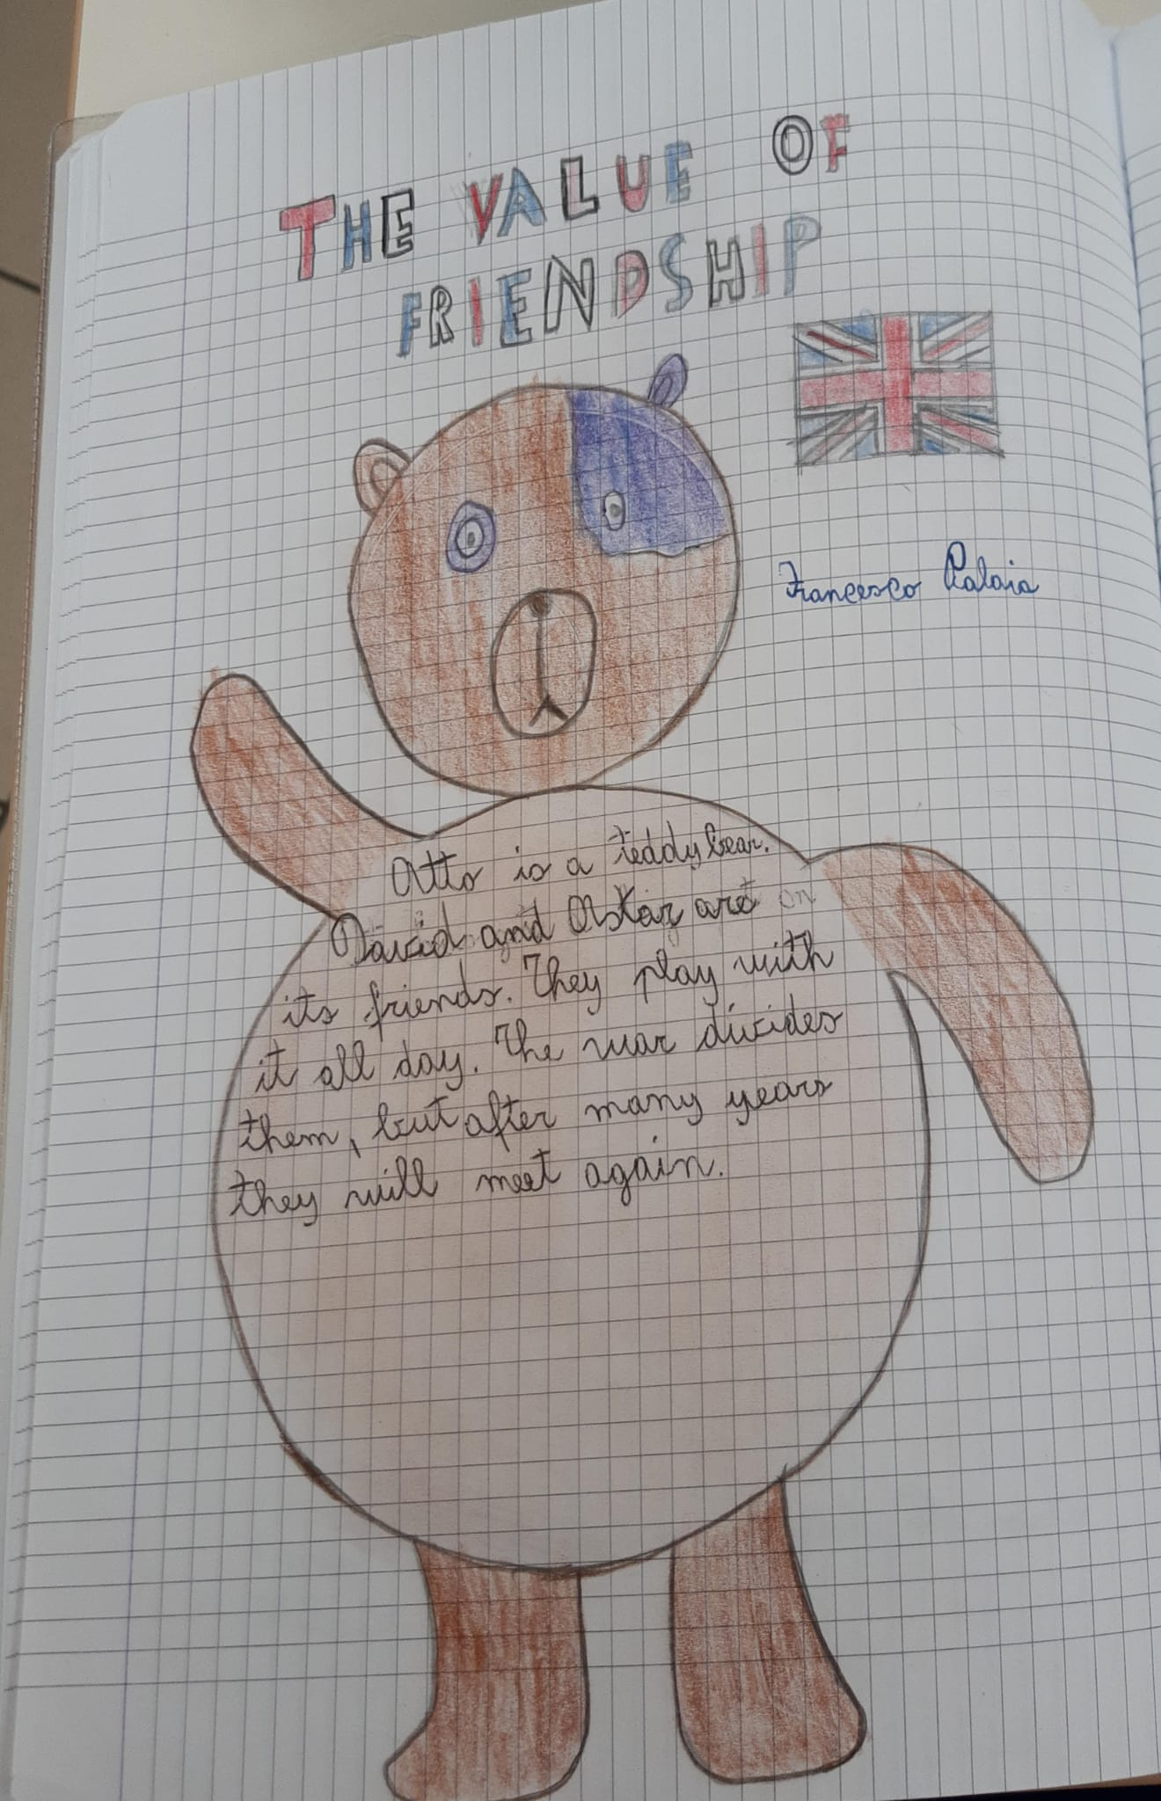
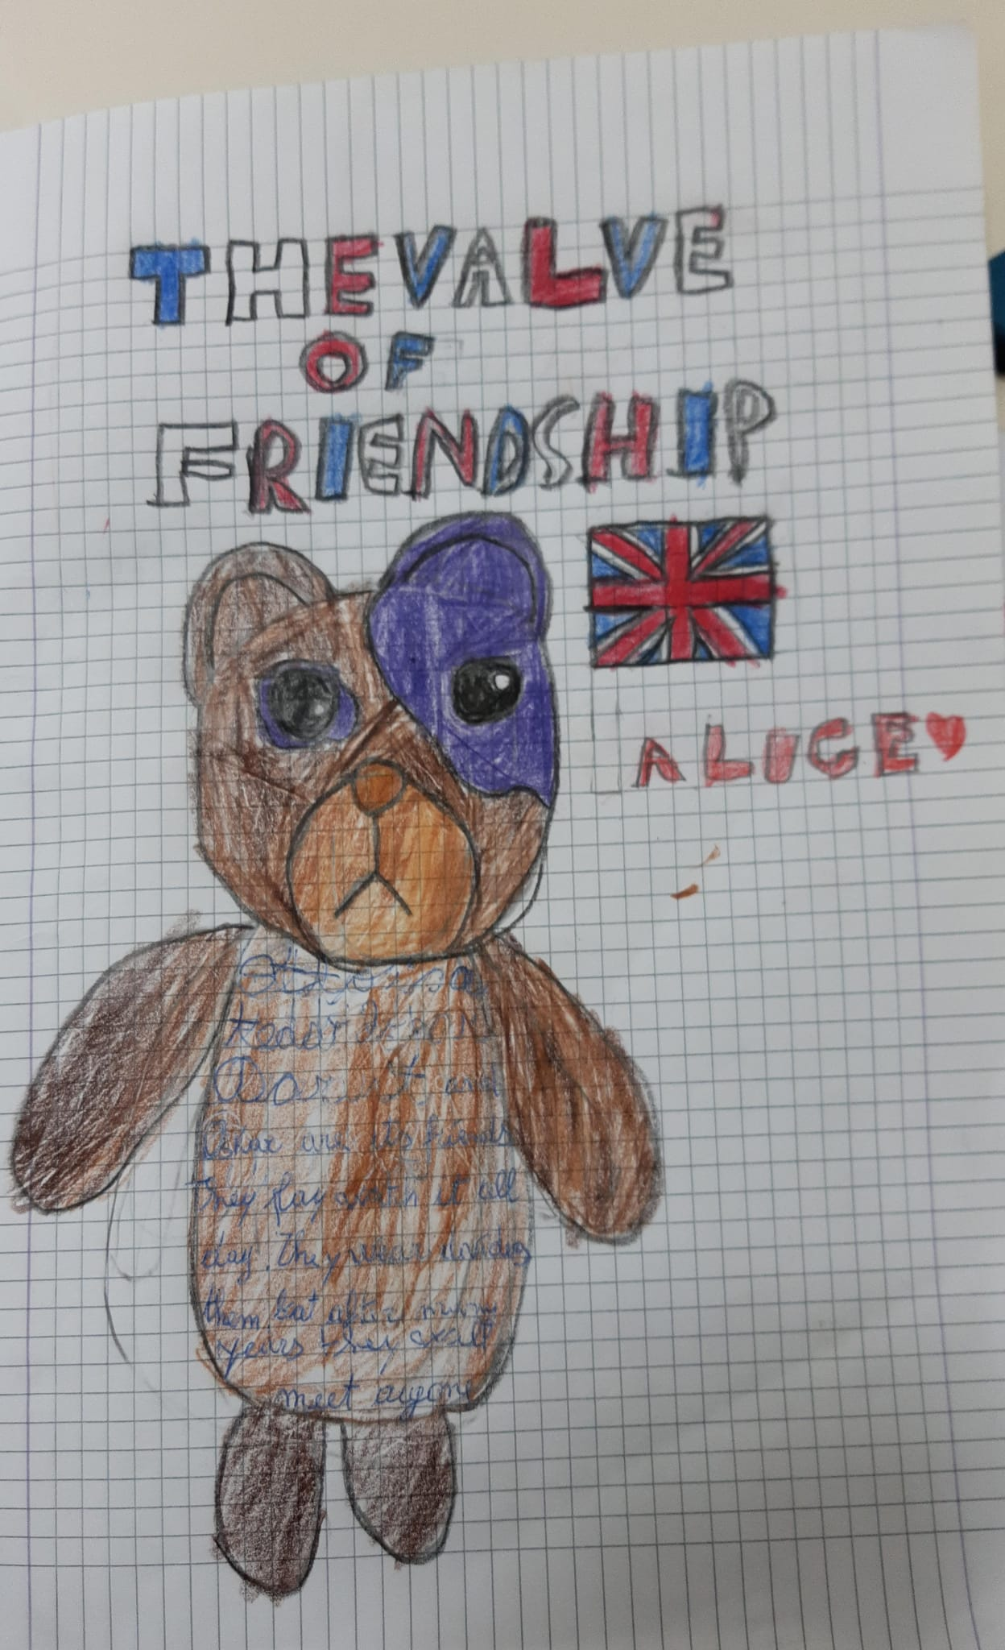
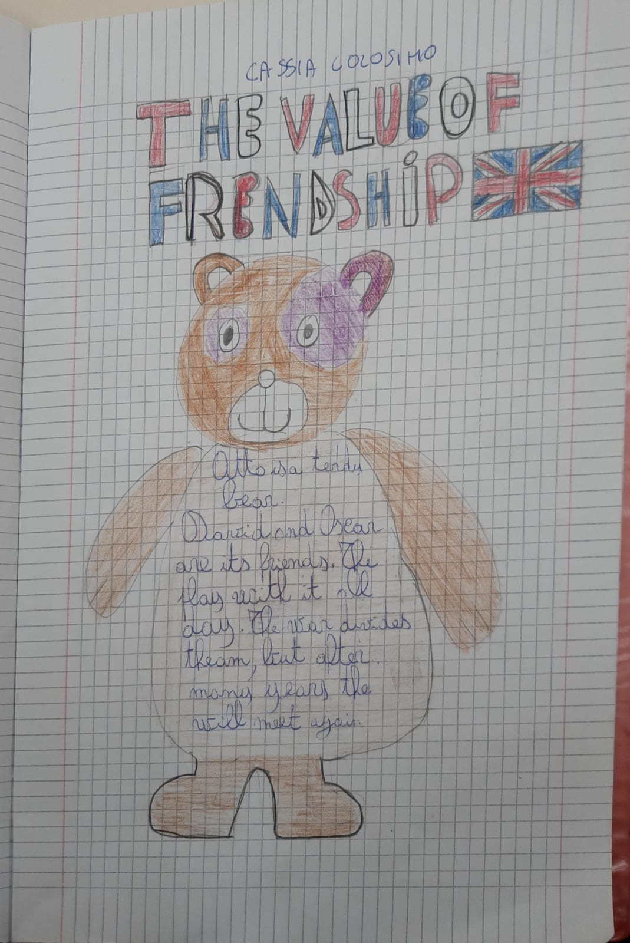

Slide 14
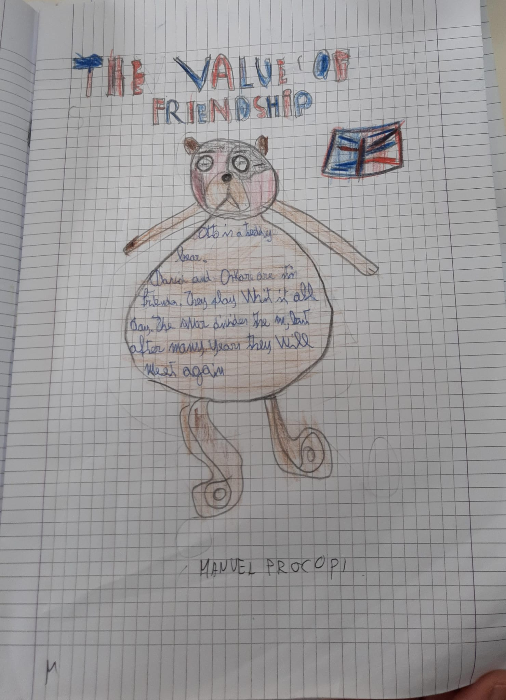
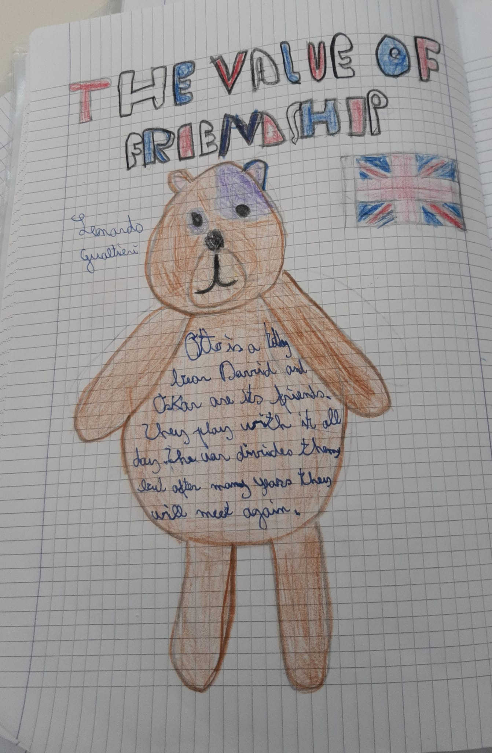
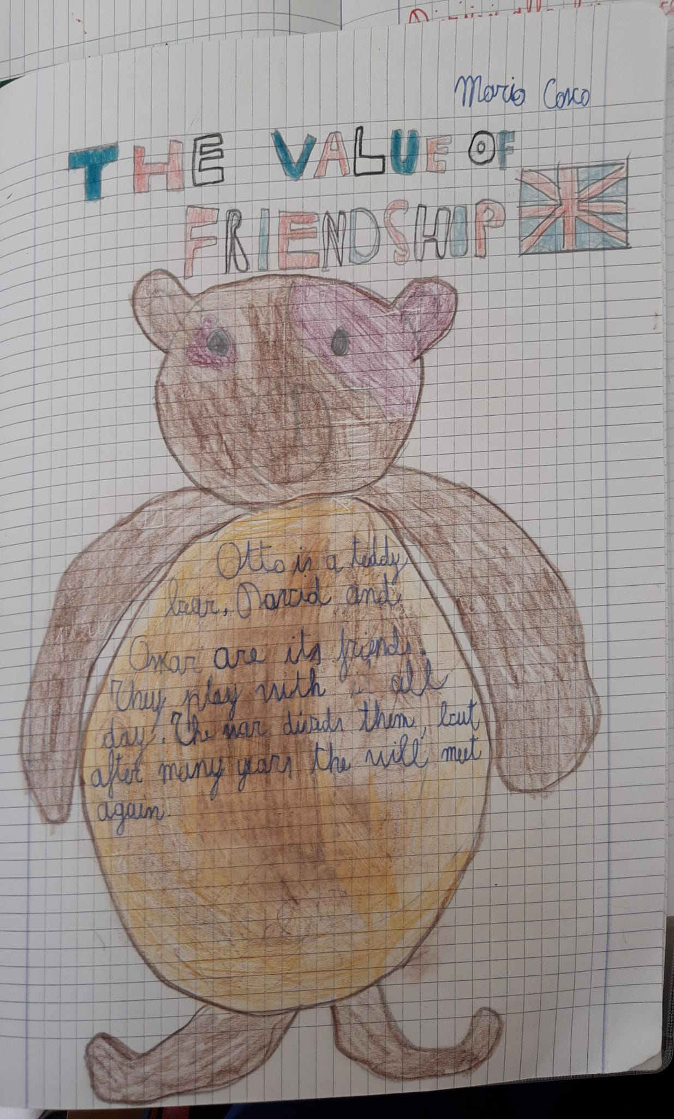
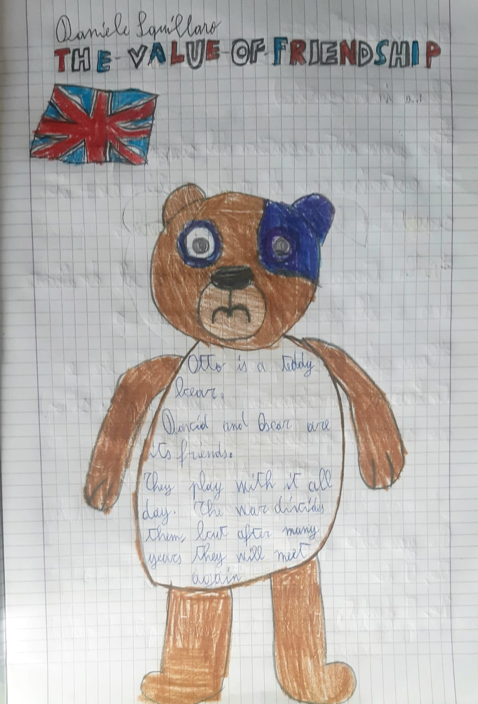

Slide 15
Ricordare per coltivare la pace
“Tutto quanto volete che gli uomini facciano a voi, anche voi fatelo a loro”
(Mt 7,12)

Slide 16
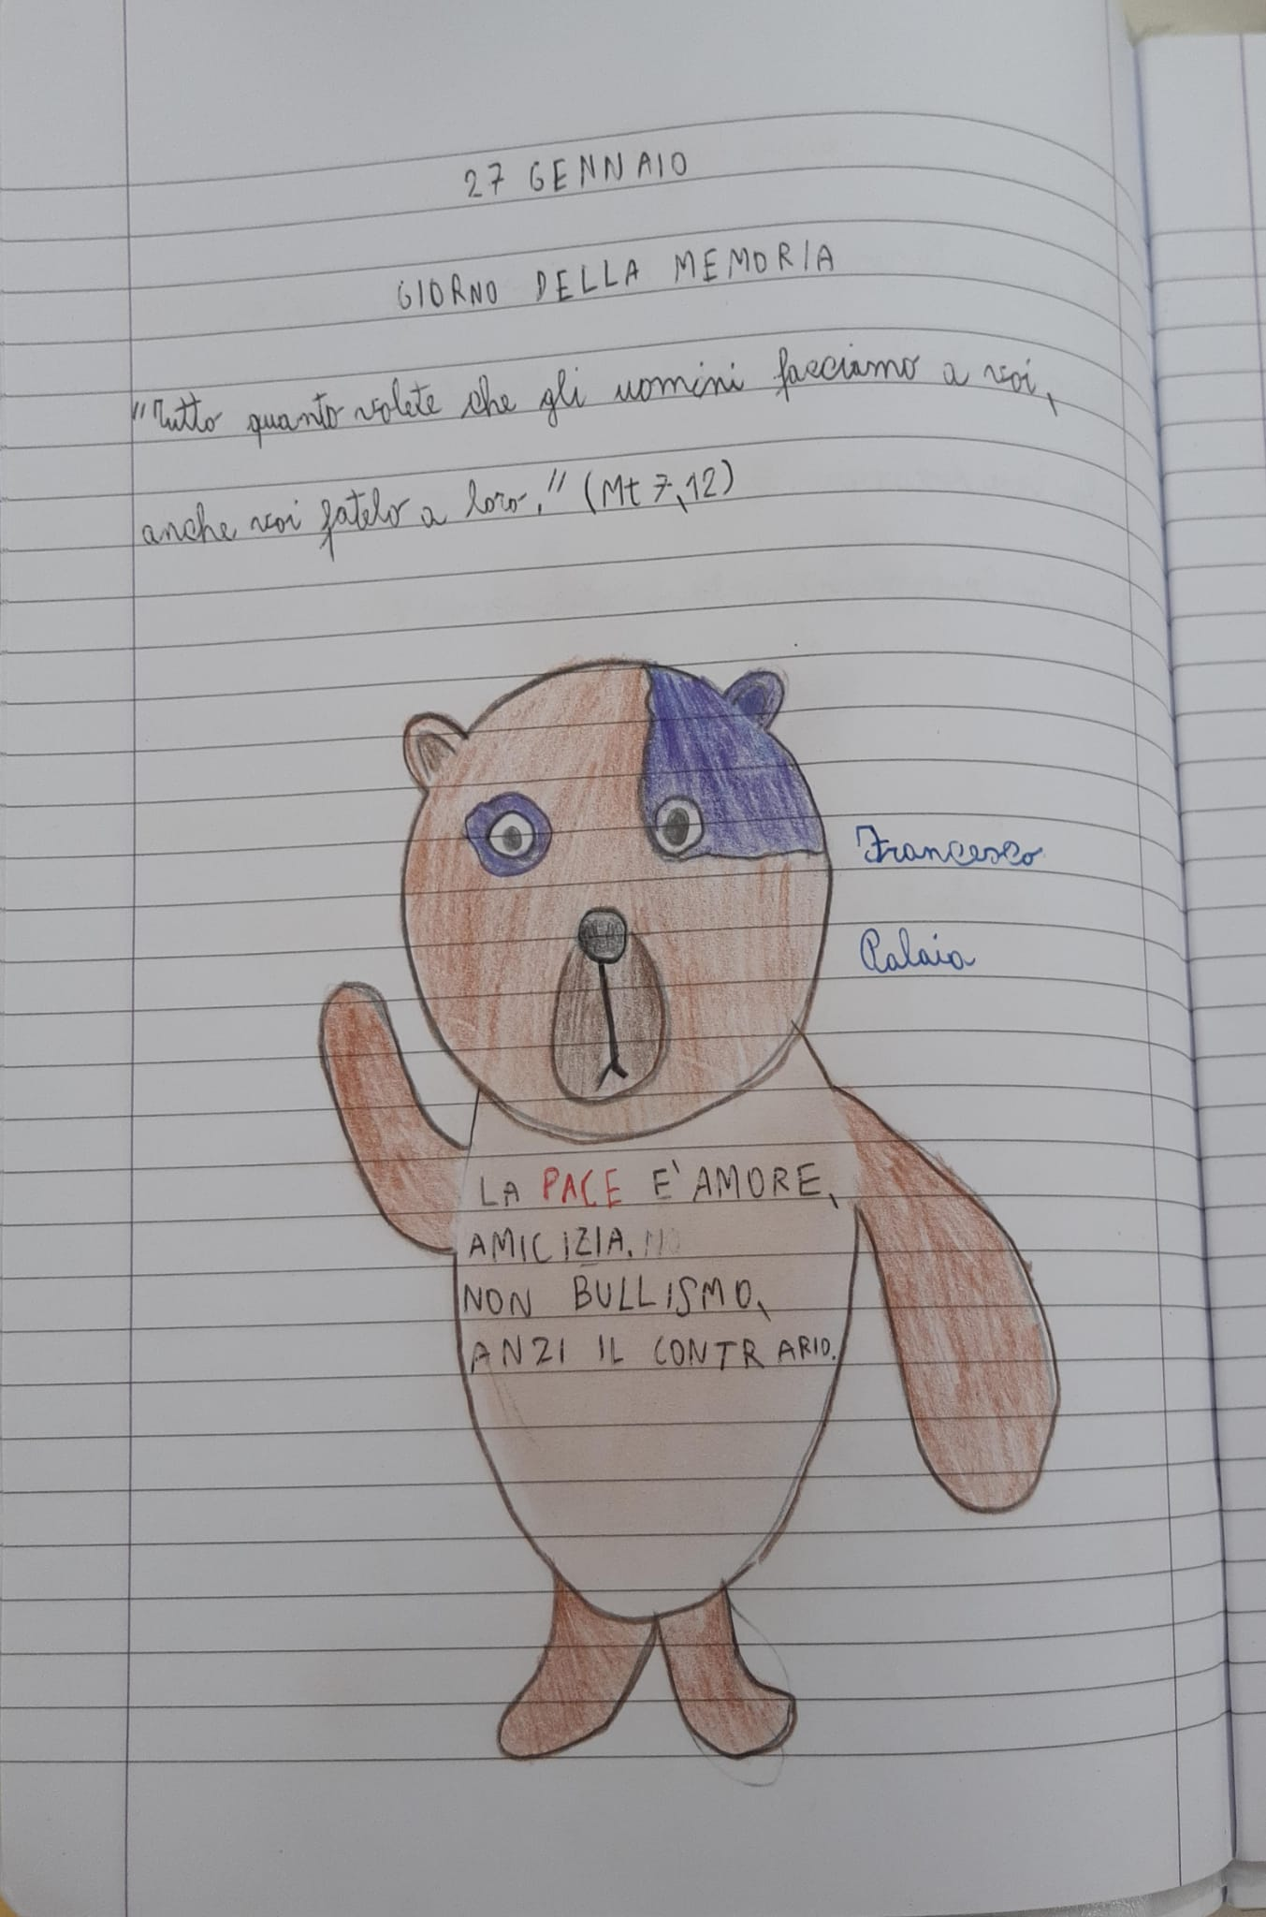
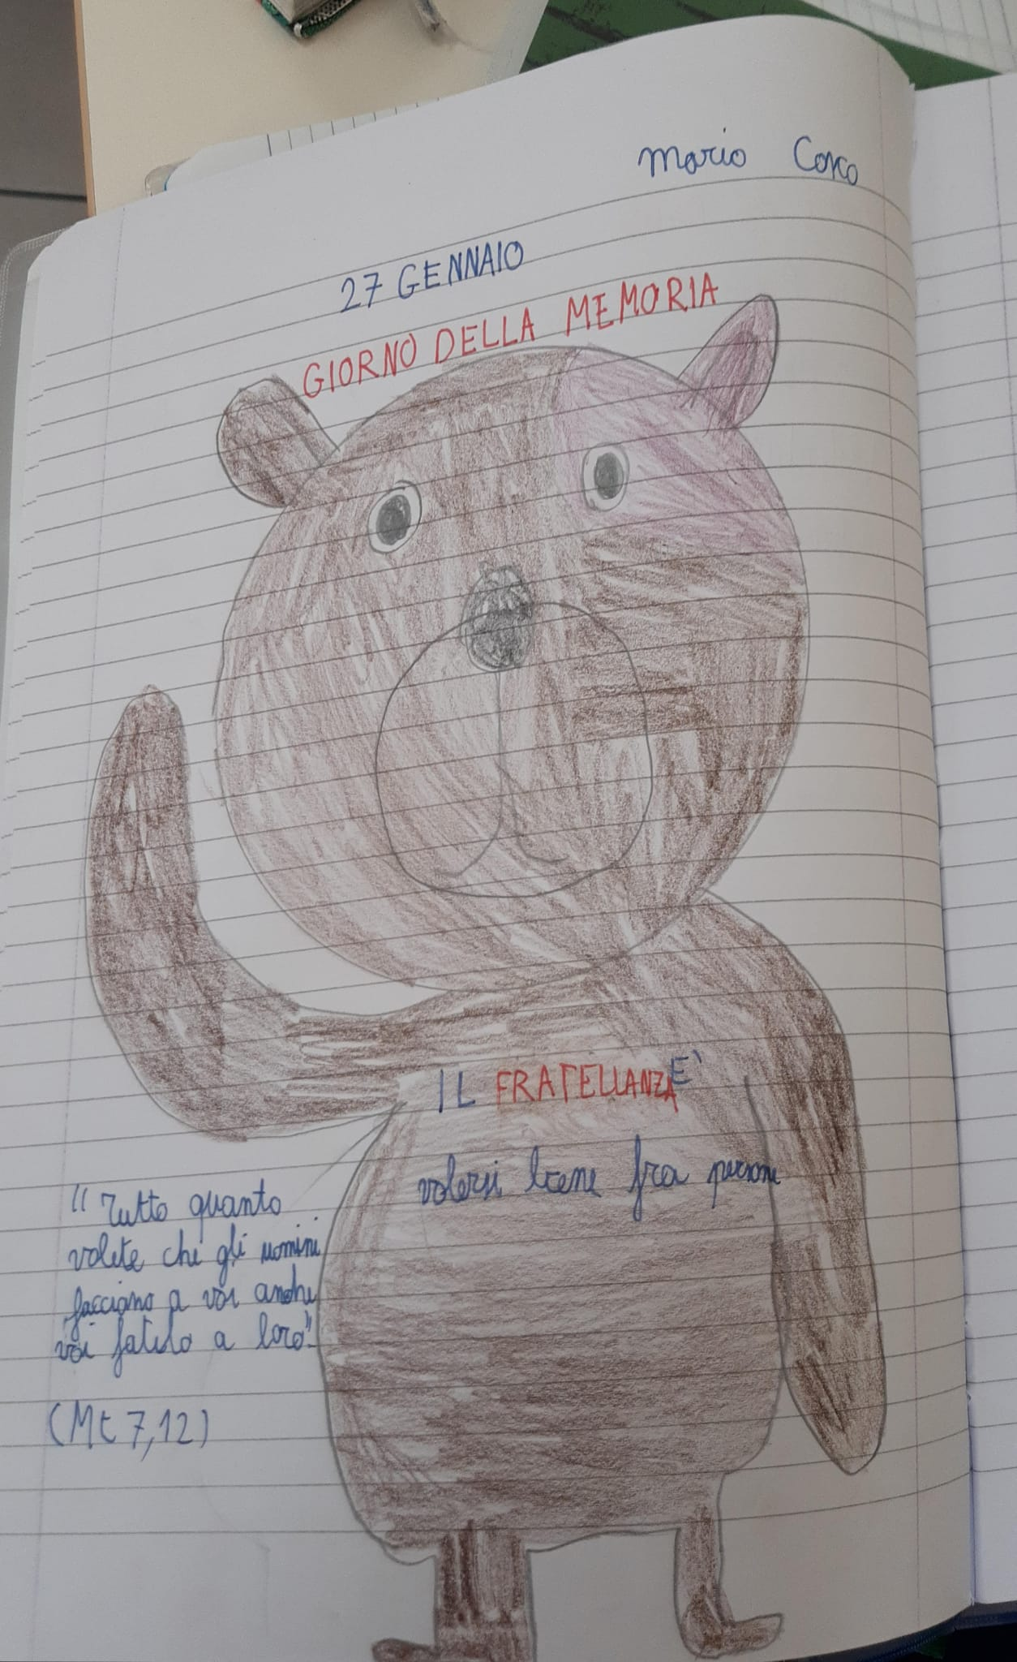
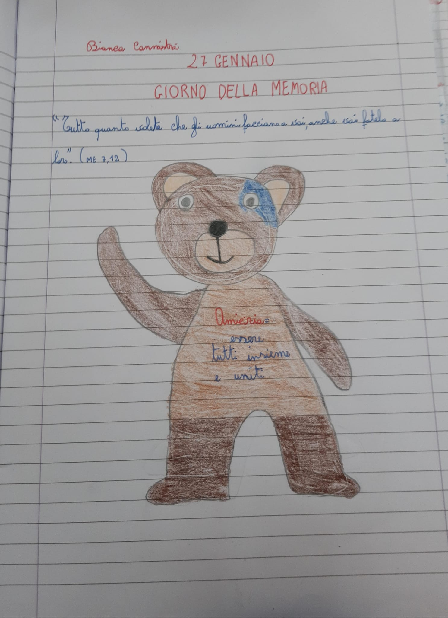
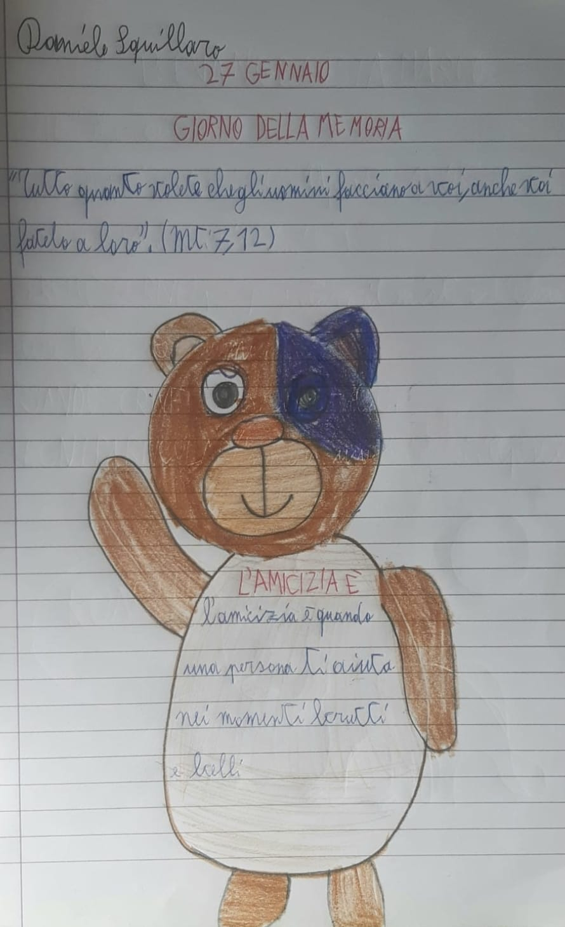

Slide 17
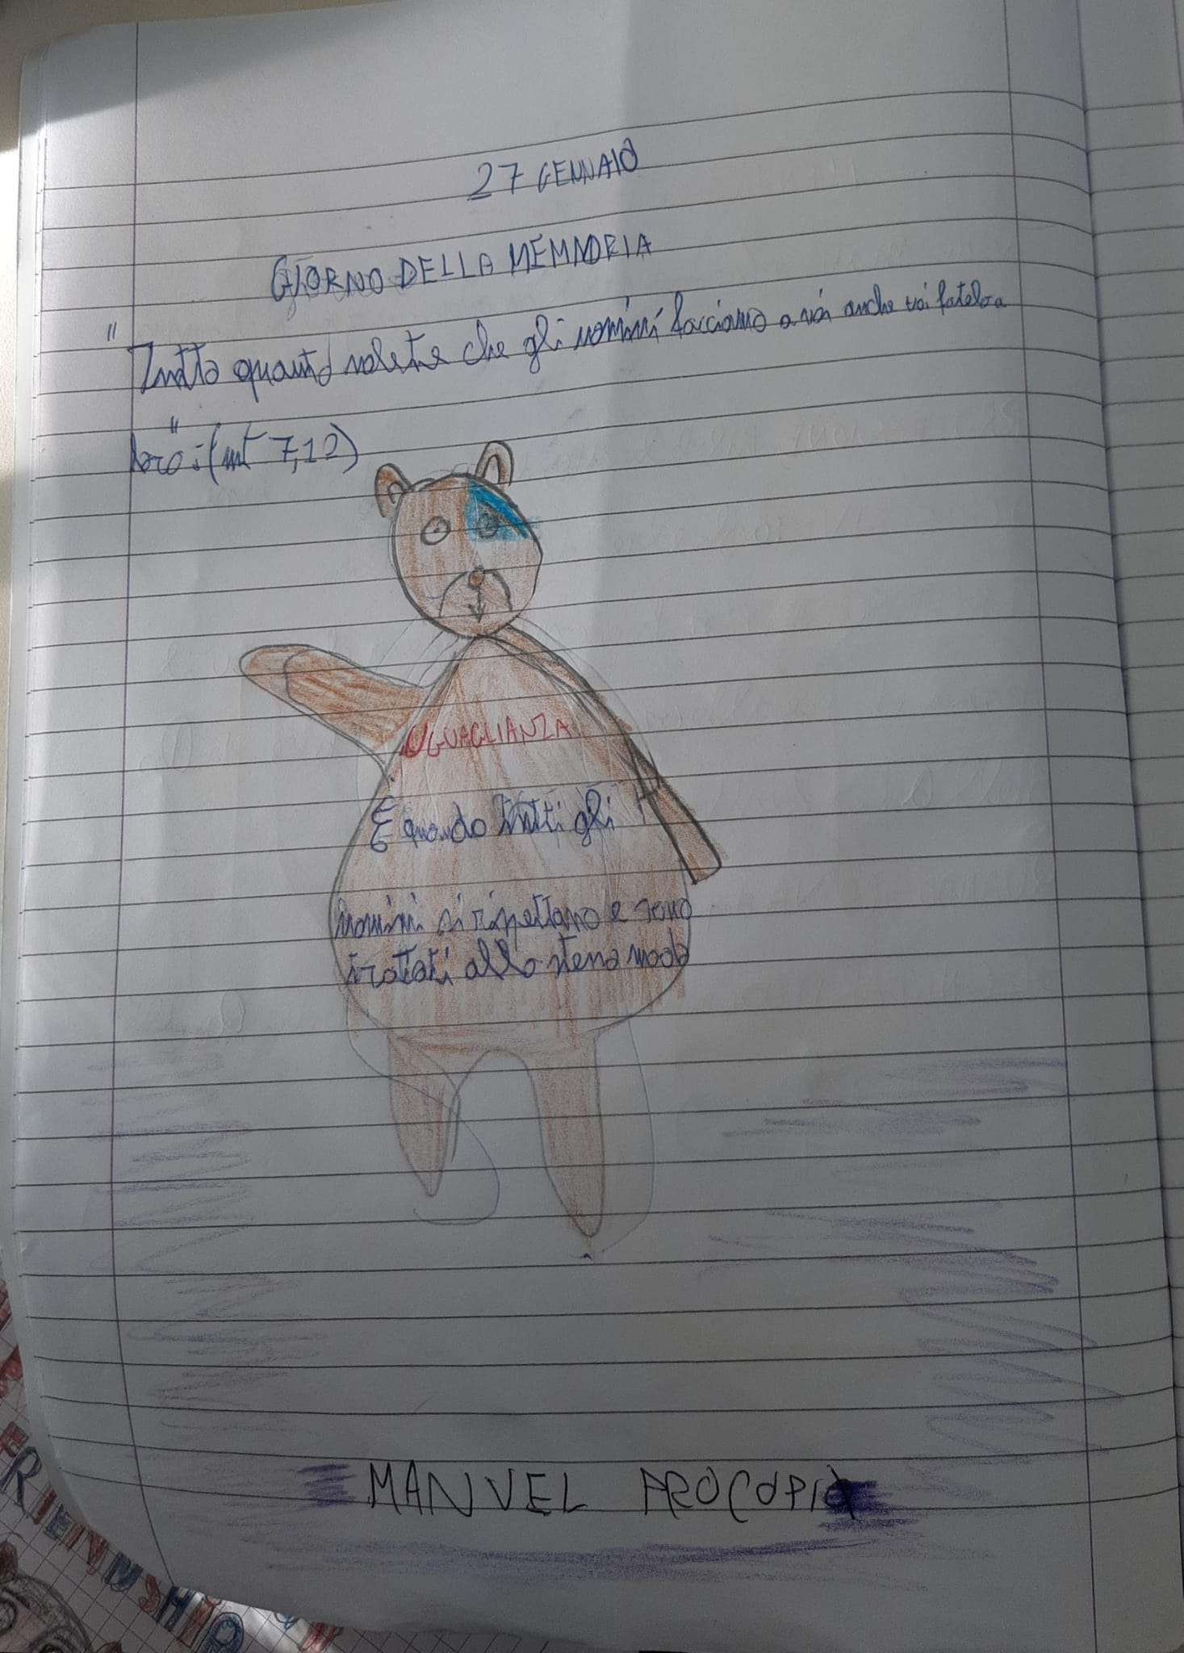
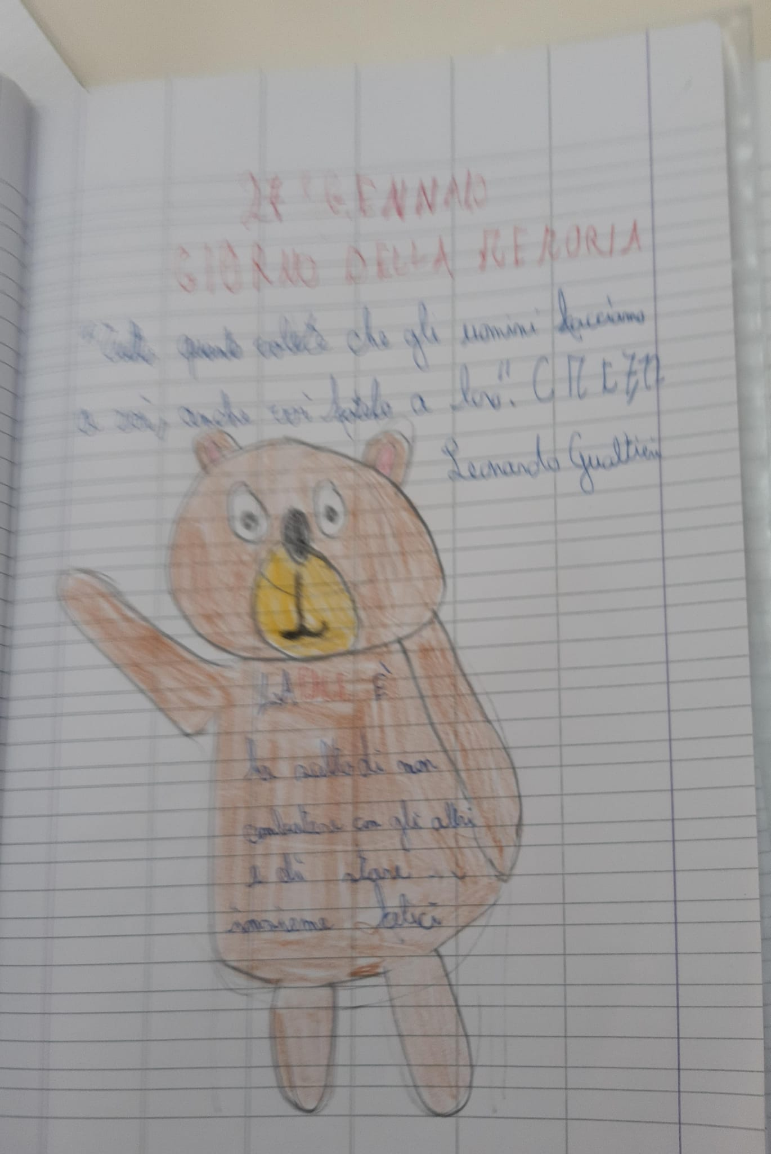
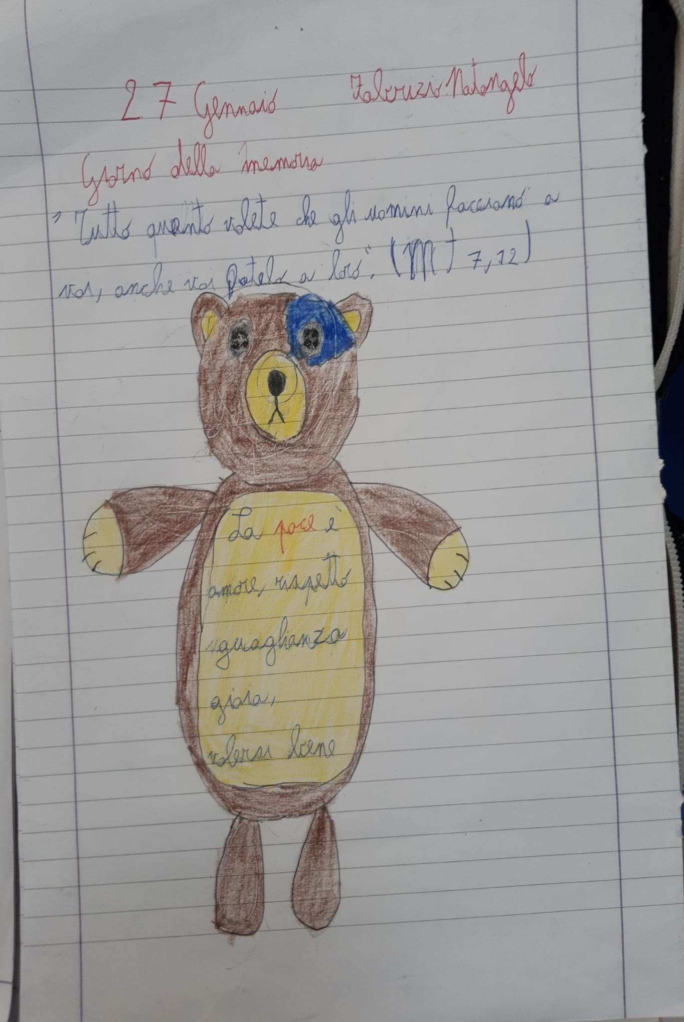
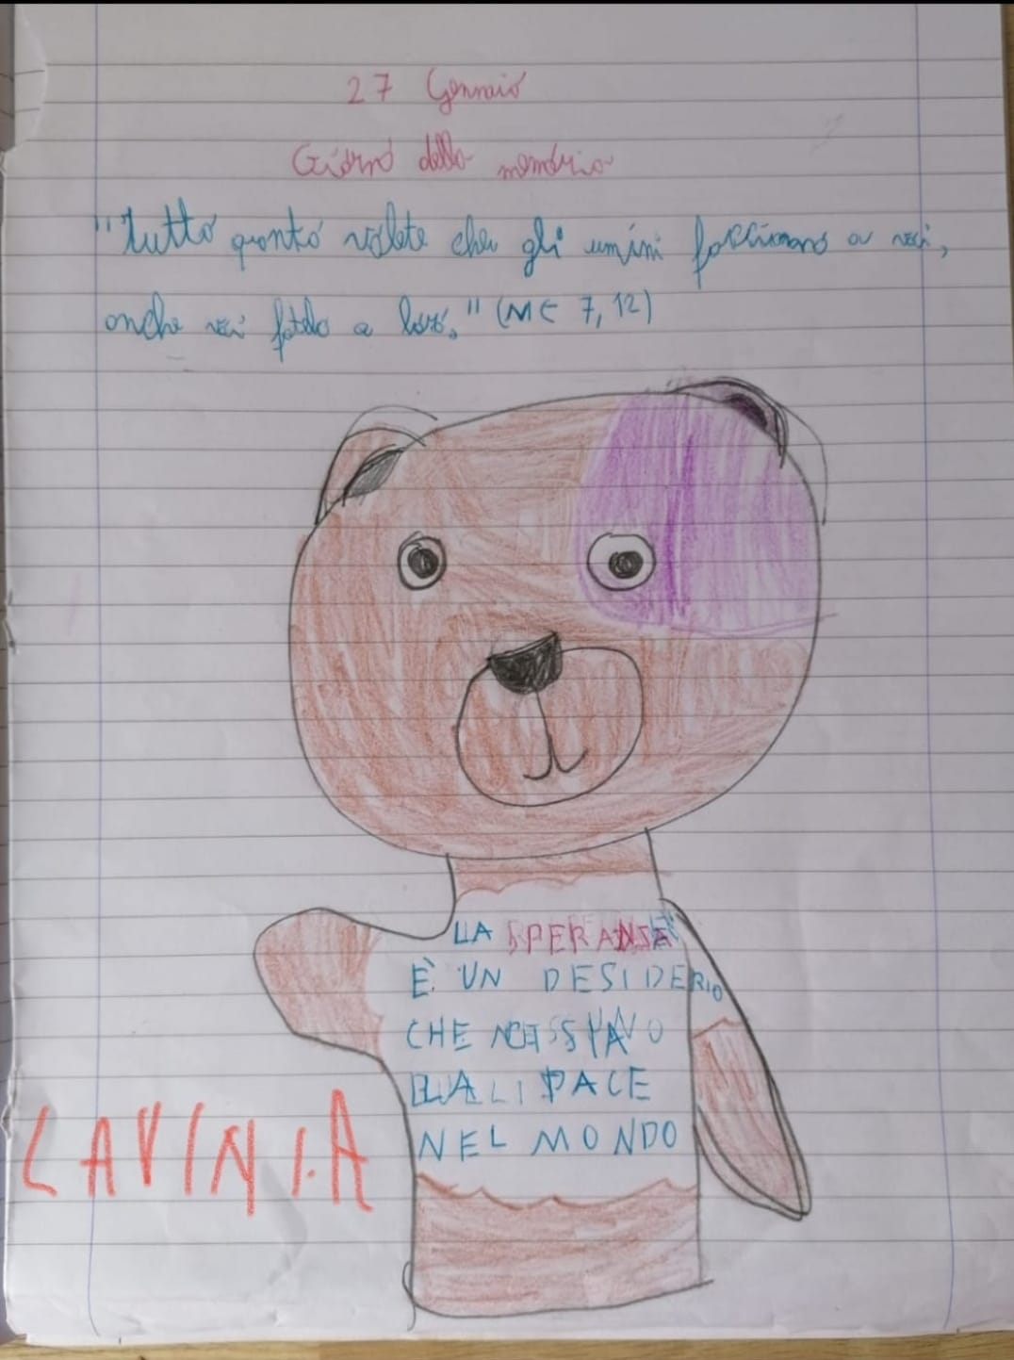

Slide 18
